Slide 1

CHƯƠNG I
CHƯƠNG VI. HÀM SỐ - ĐỒ THỊ VÀ ỨNG DỤNG
TOÁN ĐẠI SỐ
16
HÀM SỐ BẬC 2
(3 tiết)
➉
1
KHÁl NIỆM HÀM SỐ BẬC HAI
1
2
2
ĐỒ THỊ CỦA HÀM SỐ BẬC HAI
3
BÀI TẬP
4

Slide 2
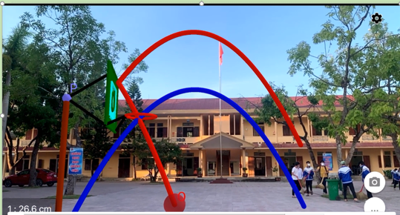
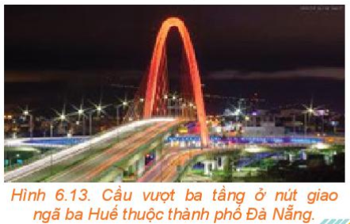
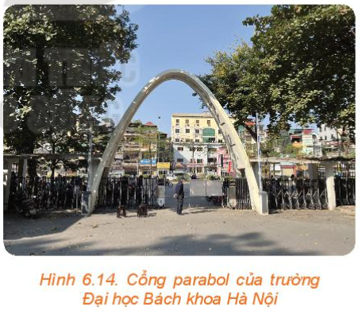
Nhiệm vụ 1: Trải nghiệm thông qua xem video về 1 tình huống thực tiễn qua video ( Đường đi của quả bóng)
https://youtu.be/4vjzOmnpLQM
* Nhiệm vụ 2: Học sinh quan sát video/ hình ảnh các hình ảnh thực tế về đồ thị Parabol
? Học sinh báo cáo hình ảnh quan sát được.

Slide 3
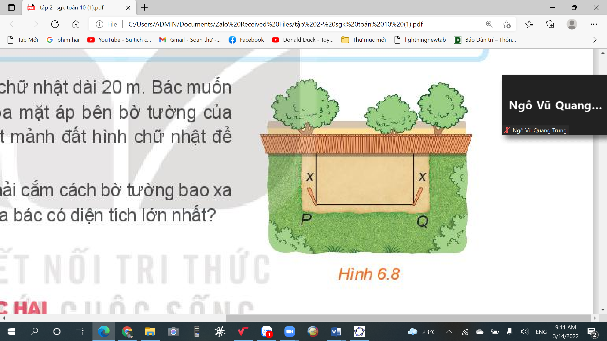
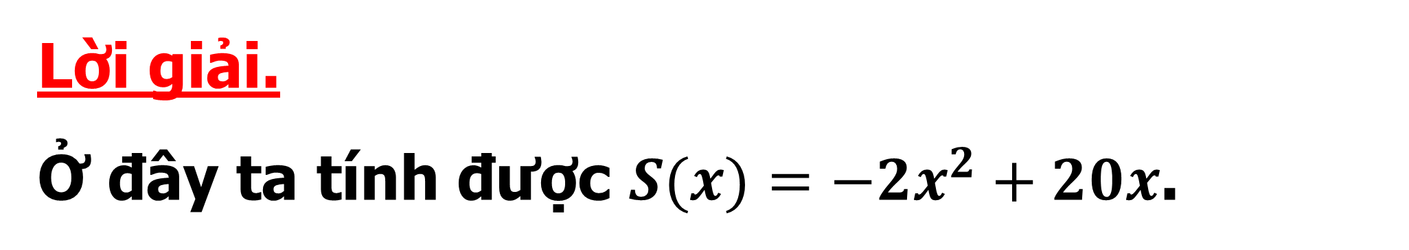
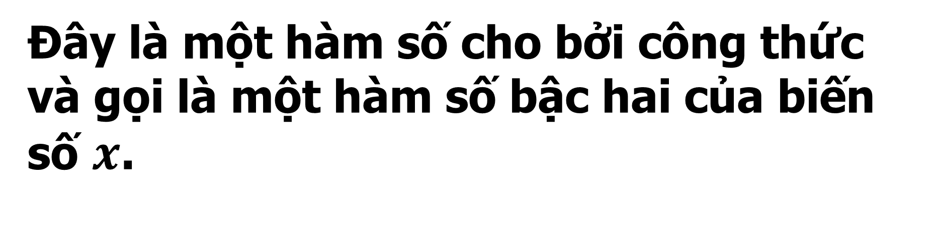
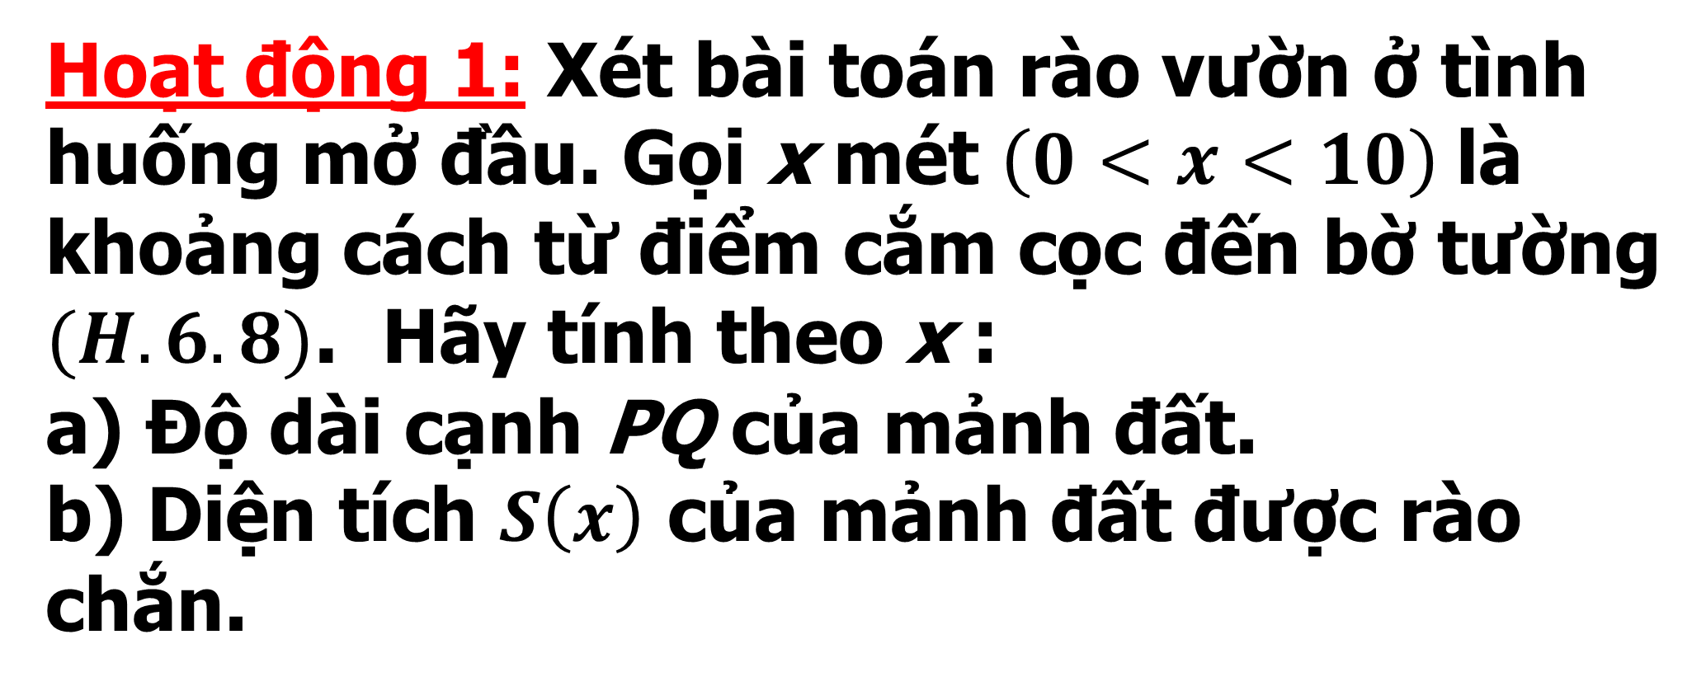
$$x$$
$$x$$
I. KHÁl NIỆM HÀM SỐ BẬC HAI
Mở đầu
Bác Việt có một tấm lưới hình chữ nhật dài 20 m. Bác muốn dùng tấm lưới này rào chắn ba mặt áp bên bờ tường của khu vườn nhà mình thành một mảnh đất hình chữ nhật để trồng rau.
Hỏi hai cột góc hàng rào cần phải cắm cách bờ tường bao xa để mảnh đất được rào chắn của bác có diện tích lớn nhất?
Lời giải.
Ở đây ta tính được $S(x)=−2x^{2}+20x$.
Hình 6.8
Hoạt động 1: Xét bài toán rào vườn ở tình huống mở đầu. Gọi x mét $\left(0<x<10\right)$là khoảng cách từ điểm cắm cọc đến bờ tường $(H.6.8)$. Hãy tính theo x :
a) Độ dài cạnh PQ của mảnh đất.
b) Diện tích $S\left(x\right)$ của mảnh đất được rào chắn.
Đây là một hàm số cho bởi công thức
và gọi là một hàm số bậc hai của biến số $x$.

Slide 4
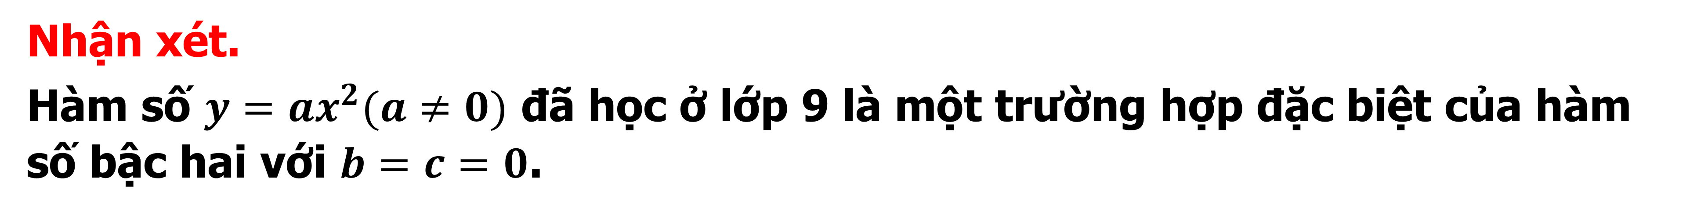
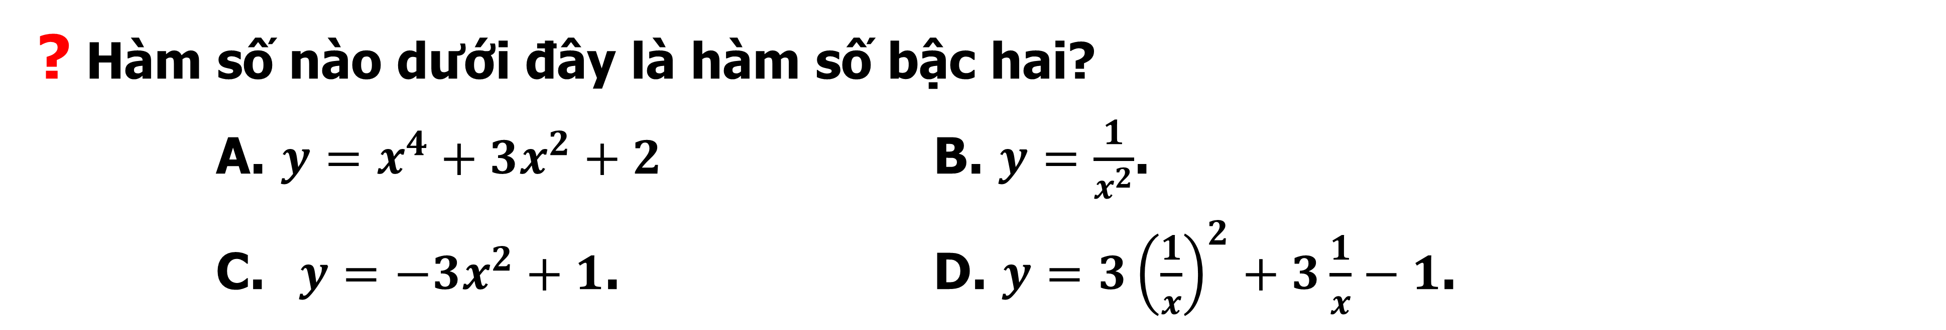
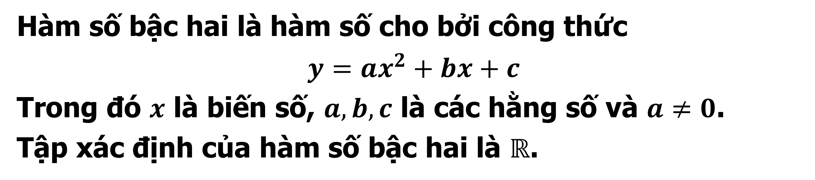
I. KHÁl NIỆM HÀM SỐ BẬC HAI
Hàm số bậc hai là hàm số cho bởi công thức
$$y=ax^{2}+bx+c$$
Trong đó $x$ là biến số, $a,b,c$ là các hằng số và $a≠0$.
Tập xác định của hàm số bậc hai là $ℝ$.
? Hàm số nào dưới đây là hàm số bậc hai?
A. $y=x^{4}+3x^{2}+2$ B. $y=\frac{1}{x^{2}}$.
C.$y=−3x^{2}+1\text{. }$ D. $y=3{\left(\frac{1}{x}\right)}^{2}+3\frac{1}{x}−1$.
Nhận xét.
Hàm số $y=ax^{2}(a≠0)$ đã học ở lớp 9 là một trường hợp đặc biệt của hàm số bậc hai với $b=c=0$.

Slide 5
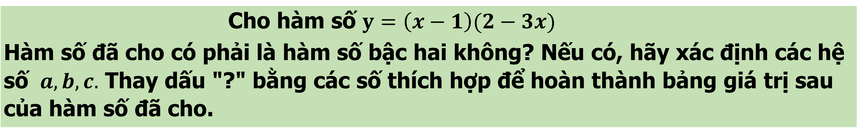
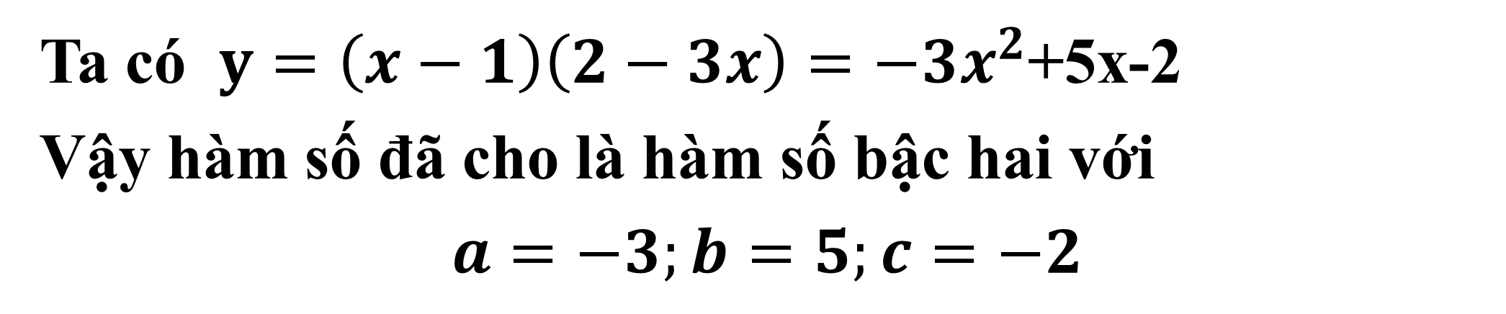
Ví dụ 1.
Xét hàm số bậc hai $y=−2x^{2}+20x$. Thay dấu "?" bằng các số thích hợp để hoàn thành bảng giá trị sau của hàm số.
x | 0 | 2 | 4 | 5 | 6 | 8 | 10
y | ? | ? | ? | ? | ? | ? | ?
0
32
48
50
48
32
0
Luyện tập 1.
Cho hàm số $y=\left(x−1\right)(2−3x)$ Hàm số đã cho có phải là hàm số bậc hai không? Nếu có, hãy xác định các hệ số $a, b, c.$ Thay dấu "?" bằng các số thích hợp để hoàn thành bảng giá trị sau của hàm số đã cho.
Lời giải
x | -2 | -1 | 0 | 1 | 2 | 3 | 4
y | ? | ? | ? | ? | ? | ? | ?
Ta có $y=\left(x−1\right)\left(2−3x\right)=−3x^{2}$+5x-2
Vậy hàm số đã cho là hàm số bậc hai với
$$a=−3;b=5;c=−2$$
-24
-10
-2
0
-4
-14
-30

Slide 6
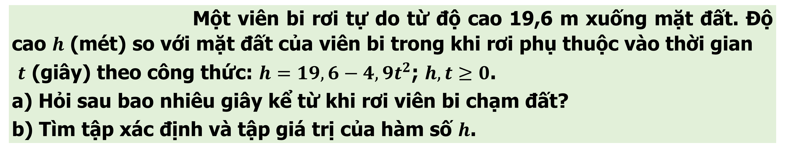
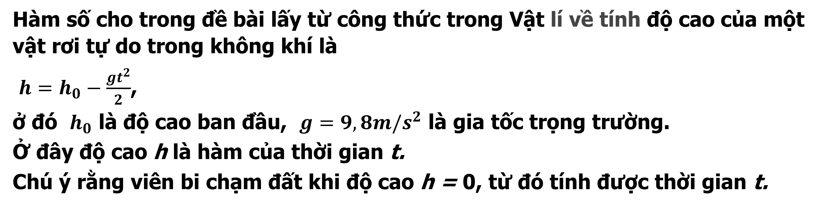
Một viên bi rơi tự do từ độ cao 19,6 m xuống mặt đất. Độ cao $h$ (mét) so với mặt đất của viên bi trong khi rơi phụ thuộc vào thời gian
$t$ (giây) theo công thức: $h=19,6−4,9t^{2}$; $h,t≥0$.
a) Hỏi sau bao nhiêu giây kể từ khi rơi viên bi chạm đất?
b) Tìm tập xác định và tập giá trị của hàm số $h$.
Vận dụng 1.
Hướng dẫn giải
Hàm số cho trong đề bài lấy từ công thức trong Vật lí về tính độ cao của một vật rơi tự do trong không khí là
$h=h_{0}−\frac{gt^{2}}{2}$,
ở đó $h_{0}$ là độ cao ban đầu, $g=9,8m/s^{2}$ là gia tốc trọng trường.
Ở đây độ cao h là hàm của thời gian t.
Chú ý rằng viên bi chạm đất khi độ cao h = 0, từ đó tính được thời gian t.

Slide 7
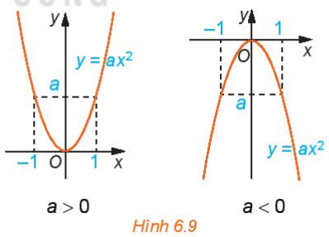

Ở lớp 9 , ta đã biết dạng đồ thị của hàm số $y=ax^{2}$.
Trong mục này ta sẽ tìm hiểu đồ thị của hàm số bậc hai
$${y=ax}^{2}+bx+c (a≠0)\text{.}$$

Slide 8
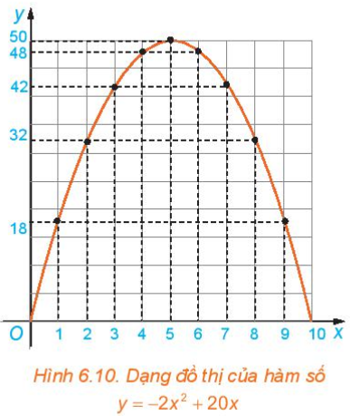
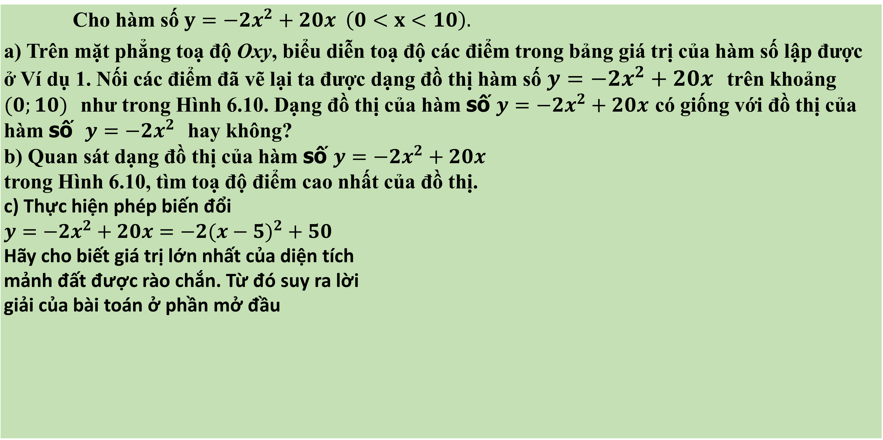
Hoạt động 2.
Cho hàm số $y=−2x^{2}+20x \left(0<x<10\right).$ a) Trên mặt phẳng toạ độ Oxy, biểu diễn toạ độ các điểm trong bảng giá trị của hàm số lập được ở Ví dụ 1. Nối các điểm đã vẽ lại ta được dạng đồ thị hàm số $y=−2x^{2}+20x$ trên khoảng $(0;10)$ như trong Hình 6.10. Dạng đồ thị của hàm số $y=−2x^{2}+20x$ có giống với đồ thị của hàm số $y=−2x^{2}$ hay không? b) Quan sát dạng đồ thị của hàm số $y=−2x^{2}+20x$ trong Hình 6.10, tìm toạ độ điểm cao nhất của đồ thị. c) Thực hiện phép biến đổi $$y=−2x^{2}+20x=−2({x−5)}^{2}+50$$ Hãy cho biết giá trị lớn nhất của diện tích mảnh đất được rào chắn. Từ đó suy ra lời giải của bài toán ở phần mở đầu

Slide 9
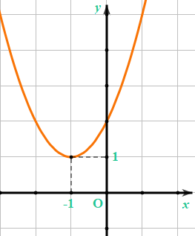
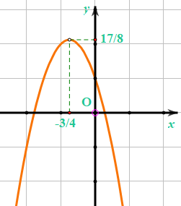
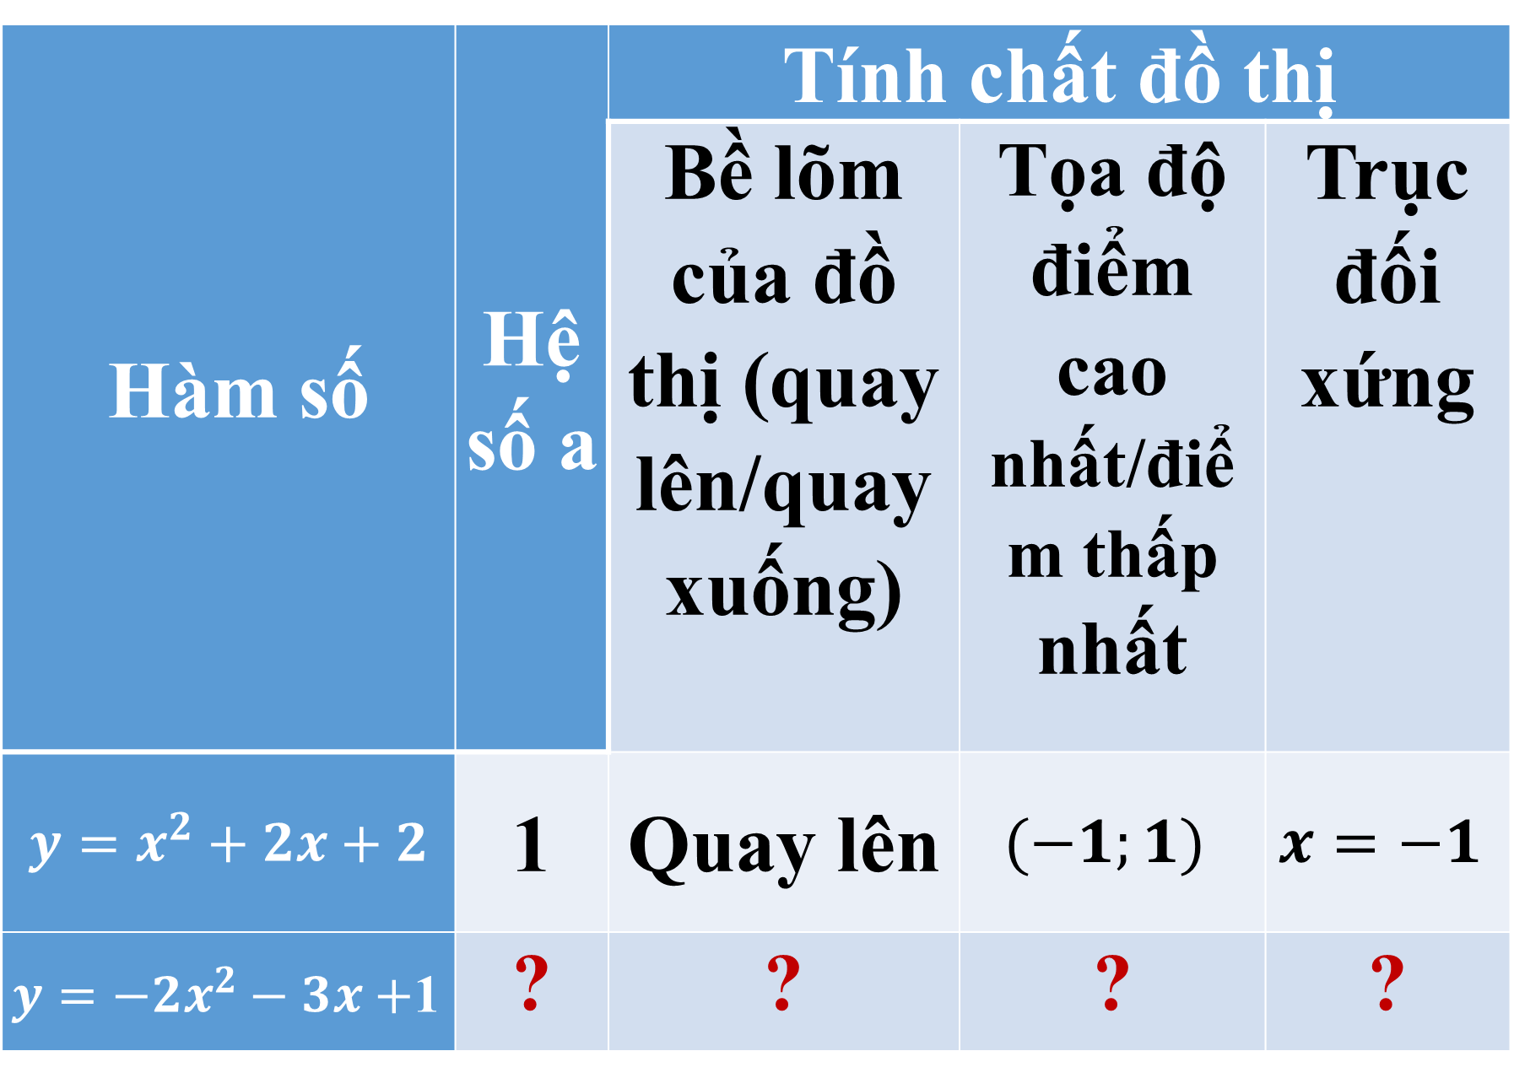


Hoạt động 3.
Tương tự HĐ2, ta có dạng đồ thị của một số hàm số bậc hai hoàn thành theo mẫu sau.
Hàm số | Hệ số a | Tính chất đồ thị
 |  | Bề lõm của đồ thị (quay lên/quay xuống) | Tọa độ điểm cao nhất/điểm thấp nhất | Trục đối xứng
$${y=x}^{2}+2x+2$$ | 1 | Quay lên | $$(−1;1)$$ | $$x=−1$$
${y=−2x}^{2}−3x+$1 | ? | ? | ? | ?
-2
Quay xuống
$$\left(−\frac{3}{4};\frac{17}{8}\right)$$
$$x=−\frac{3}{4}$$
y = x² + 2x + 2
y = -2x² - 3x + 1

Slide 10
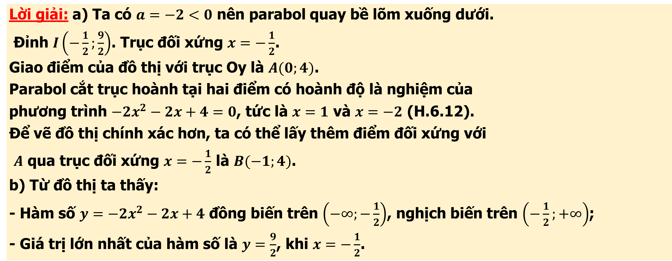
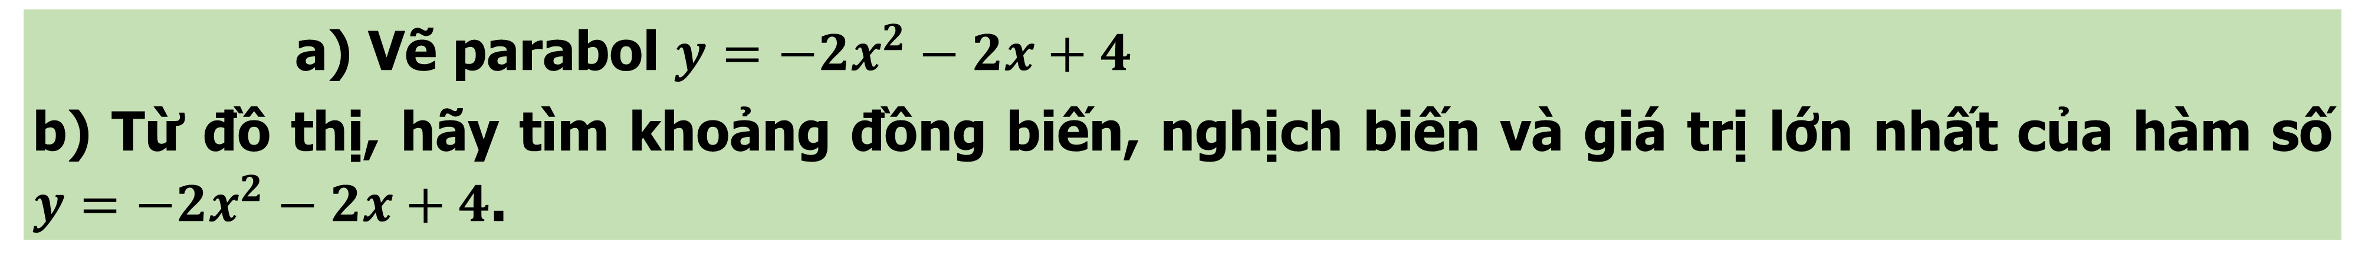
Ví dụ 2.
a) Vẽ parabol $y=−2x^{2}−2x+4$
b) Từ đồ thị, hãy tìm khoảng đồng biến, nghịch biến và giá trị lớn nhất của hàm số $y=−2x^{2}−2x+4$.
Lời giải: a) Ta có $a=−2<0$ nên parabol quay bề lõm xuống dưới.
Đỉnh $I\left(−\frac{1}{2};\frac{9}{2}\right)$. Trục đối xứng $x=−\frac{1}{2}$.
Giao điểm của đồ thị với trục Oy là $A(0;4)$.
Parabol cắt trục hoành tại hai điểm có hoành độ là nghiệm của
phương trình $−2x^{2}−2x+4=0$, tức là $x=1$ và $x=−2$ (H.6.12).
Để vẽ đồ thị chính xác hơn, ta có thể lấy thêm điểm đối xứng với
$A$ qua trục đối xứng $x=−\frac{1}{2}$ là $B(−1;4)$.
b) Từ đồ thị ta thấy:
- Hàm số $y=−2x^{2}−2x+4$ đồng biến trên $\left(−∞;−\frac{1}{2}\right)$, nghịch biến trên $\left(−\frac{1}{2};+∞\right)$;
- Giá trị lớn nhất của hàm số là $y=\frac{9}{2}$, khi $x=−\frac{1}{2}$.
H.6.12

Slide 11
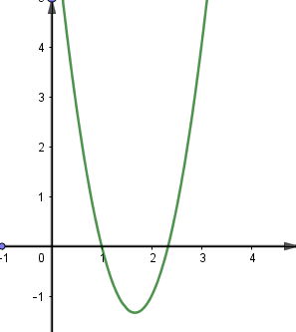
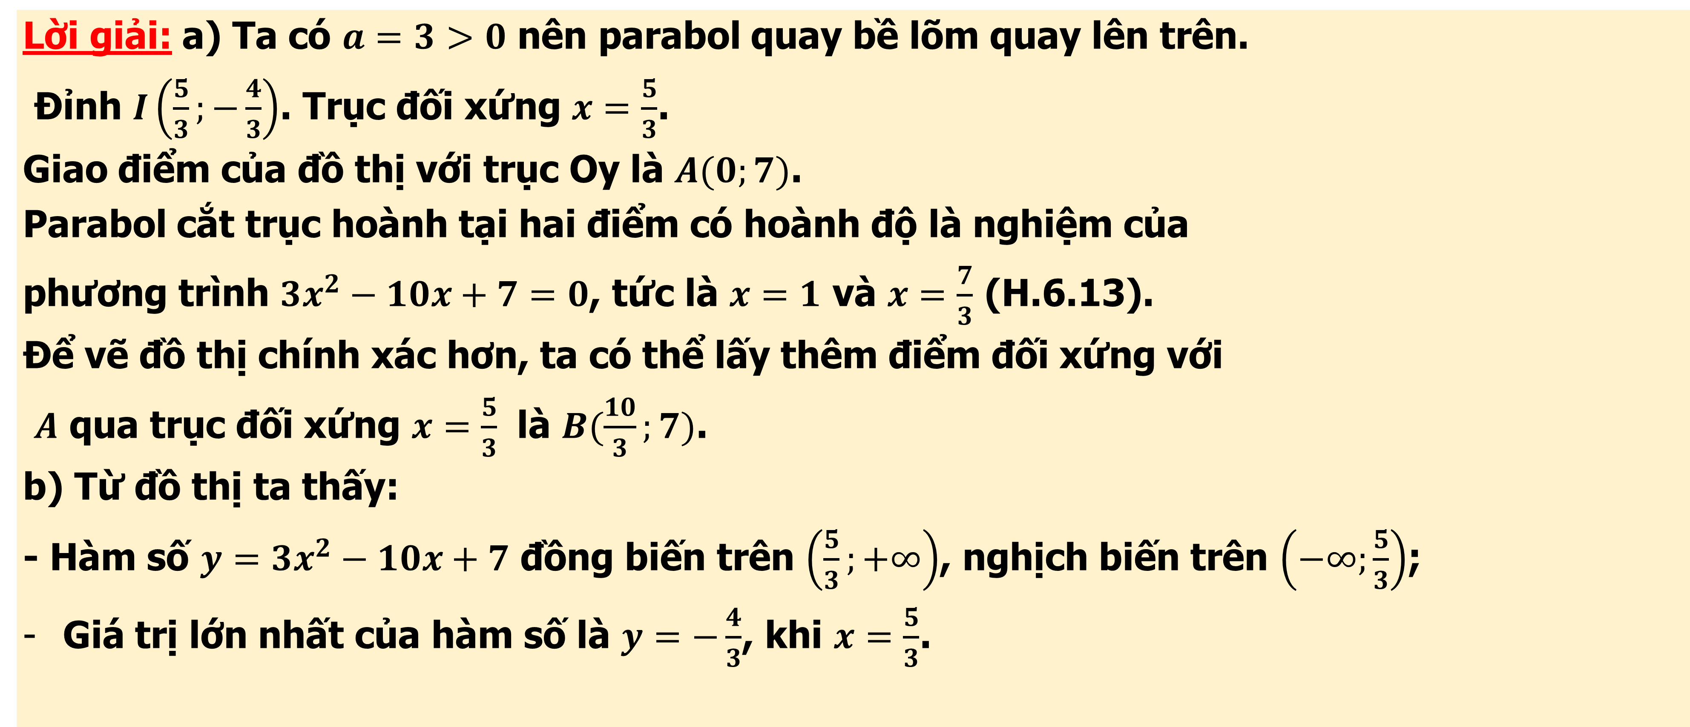
Luyện tập 2. Vẽ parabol $y=3x^{2}−10x+7$. Từ đó tìm khoảng đồng biến, nghịch biến và giá trị nhỏ nhất của hàm số $y=3x^{2}−10x+7$.
Lời giải: a) Ta có $a=3>0$ nên parabol quay bề lõm quay lên trên.
Đỉnh $I\left(\frac{5}{3};−\frac{4}{3}\right)$. Trục đối xứng $x=\frac{5}{3}$.
Giao điểm của đồ thị với trục Oy là $A(0;7)$.
Parabol cắt trục hoành tại hai điểm có hoành độ là nghiệm của
phương trình $3x^{2}−10x+7=0$, tức là $x=1$ và $x=\frac{7}{3}$ (H.6.13).
Để vẽ đồ thị chính xác hơn, ta có thể lấy thêm điểm đối xứng với
$A$ qua trục đối xứng $x=\frac{5}{3}$ là $B(\frac{10}{3};7)$.
b) Từ đồ thị ta thấy:
- Hàm số $y=3x^{2}−10x+7$ đồng biến trên $\left(\frac{5}{3};+∞\right)$, nghịch biến trên $\left(−∞;\frac{5}{3}\right)$;
Giá trị lớn nhất của hàm số là $y=−\frac{4}{3}$, khi $x=\frac{5}{3}$.
H.6.13

Slide 12
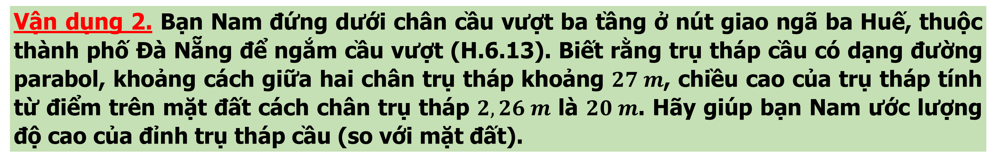
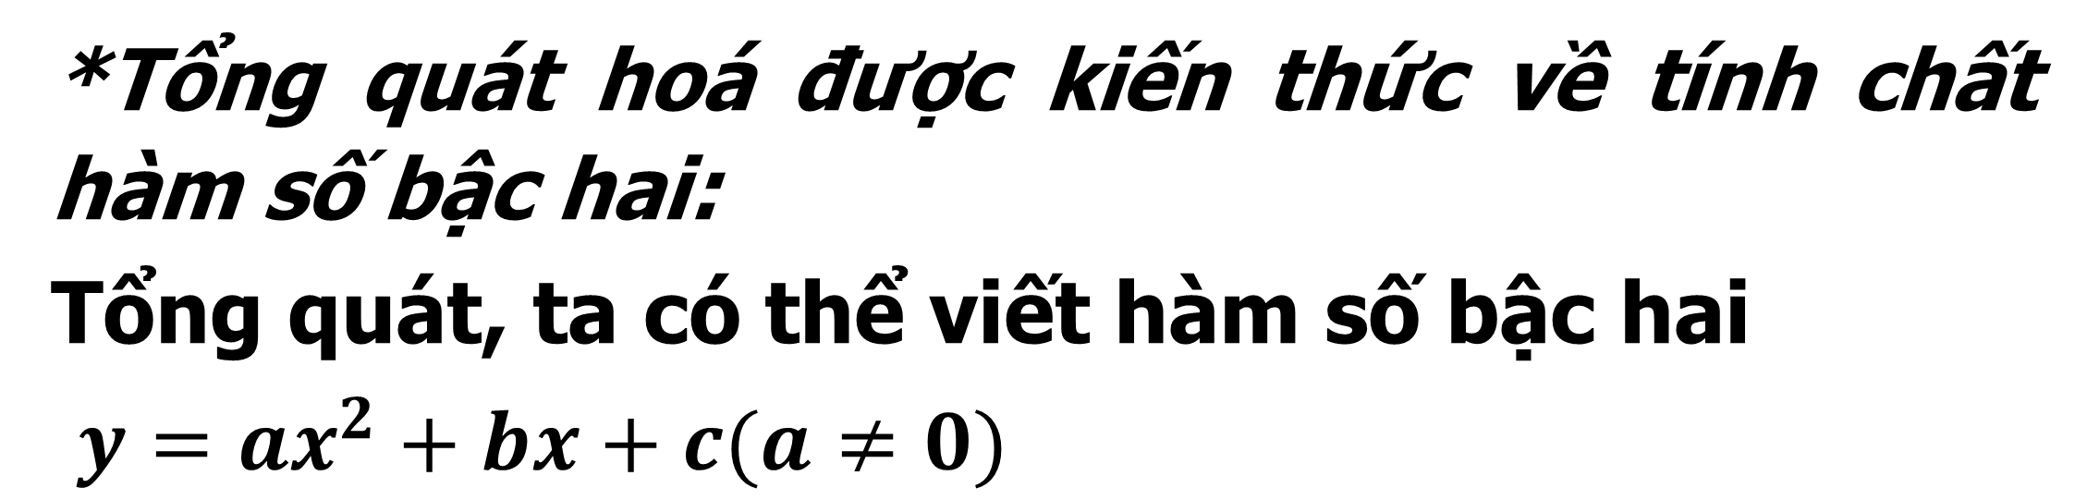
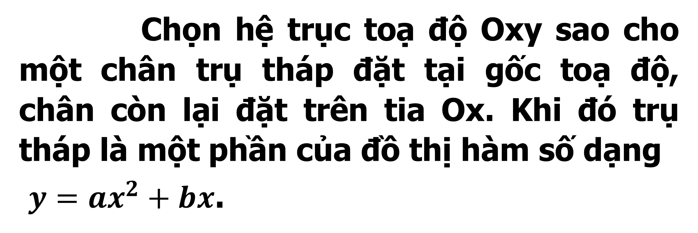
Vận dụng 2. Bạn Nam đứng dưới chân cầu vượt ba tầng ở nút giao ngã ba Huế, thuộc thành phố Đà Nẵng để ngắm cầu vượt (H.6.13). Biết rằng trụ tháp cầu có dạng đường parabol, khoảng cách giữa hai chân trụ tháp khoảng $27 m$, chiều cao của trụ tháp tính từ điểm trên mặt đất cách chân trụ tháp $2,26 m$ là $20 m$. Hãy giúp bạn Nam ước lượng độ cao của đỉnh trụ tháp cầu (so với mặt đất).
Lời giải:
Chọn hệ trục toạ độ Oxy sao cho một chân trụ tháp đặt tại gốc toạ độ, chân còn lại đặt trên tia $\text{Ox}$. Khi đó trụ tháp là một phần của đồ thị hàm số dạng
$y=ax^{2}+bx$.
*Tổng quát hoá được kiến thức về tính chất hàm số bậc hai:
Tổng quát, ta có thể viết hàm số bậc hai
$y=ax^{2}+bx+c(a≠0)$

Slide 13

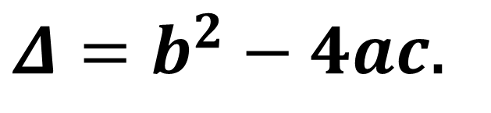
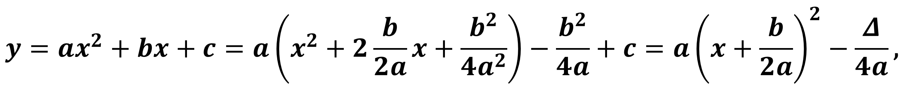
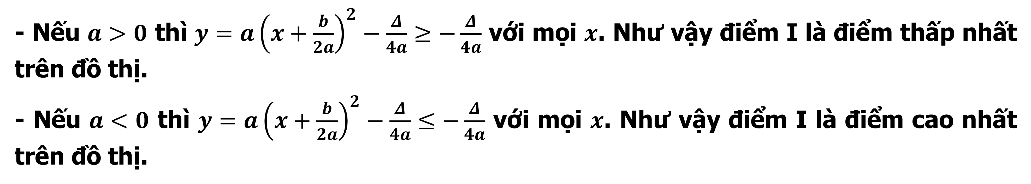
$$x$$
2. TỔNG QUÁT
$$y=ax^{2}+bx+c=a\left(x^{2}+2\frac{b}{2a}x+\frac{b^{2}}{4a^{2}}\right)−\frac{b^{2}}{4a}+c=a{\left(x+\frac{b}{2a}\right)}^{2}−\frac{Δ}{4a}\text{, }$$
$$Δ=b^{2}−4ac\text{. }$$
Ta thấy điểm thuộc đồ thị hàm số bậc hai và là một điểm đặc biệt, nó đóng vai trò như điểm của đồ thị hàm số. Cụ thể:
$$O\left(0;0\right)$$
- Nếu $a>0$ thì $y=a{\left(x+\frac{b}{2a}\right)}^{2}−\frac{Δ}{4a}≥−\frac{Δ}{4a}$ với mọi $x$. Như vậy điểm I là điểm thấp nhất trên đồ thị.
- Nếu $a<0$ thì $y=a{\left(x+\frac{b}{2a}\right)}^{2}−\frac{Δ}{4a}≤−\frac{Δ}{4a}$ với mọi $x$. Như vậy điểm I là điểm cao nhất trên đồ thị.

Slide 14


$$x$$
Đồ thị hàm số bậc hai là một parabol.
Có đỉnh là điểm , có trục đối xứng là đường thẳng $x=−\frac{b}{2a}$
Parabol này quay bề lõm lên trên nếu a>0, xuống dưới nếu a<0 .
2. TỔNG QUÁT
$$I\left(−\frac{b}{2a};−\frac{Δ}{4a}\right)$$

Slide 15
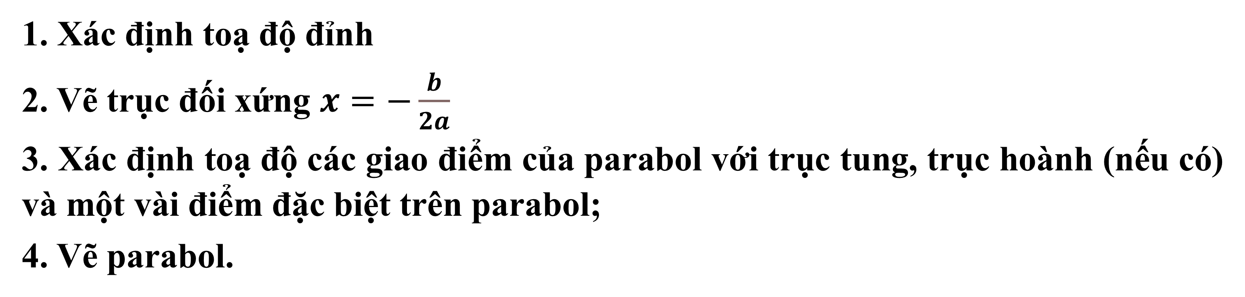

$$x$$
CÁCH VẼ PARABOL
$$I\left(−\frac{b}{2a};−\frac{Δ}{4a}\right)$$
a>0
1. Xác định toạ độ đỉnh
2. Vẽ trục đối xứng $x=−\frac{b}{2a}$
3. Xác định toạ độ các giao điểm của parabol với trục tung, trục hoành (nếu có) và một vài điểm đặc biệt trên parabol;
4. Vẽ parabol.
a<0

Slide 16

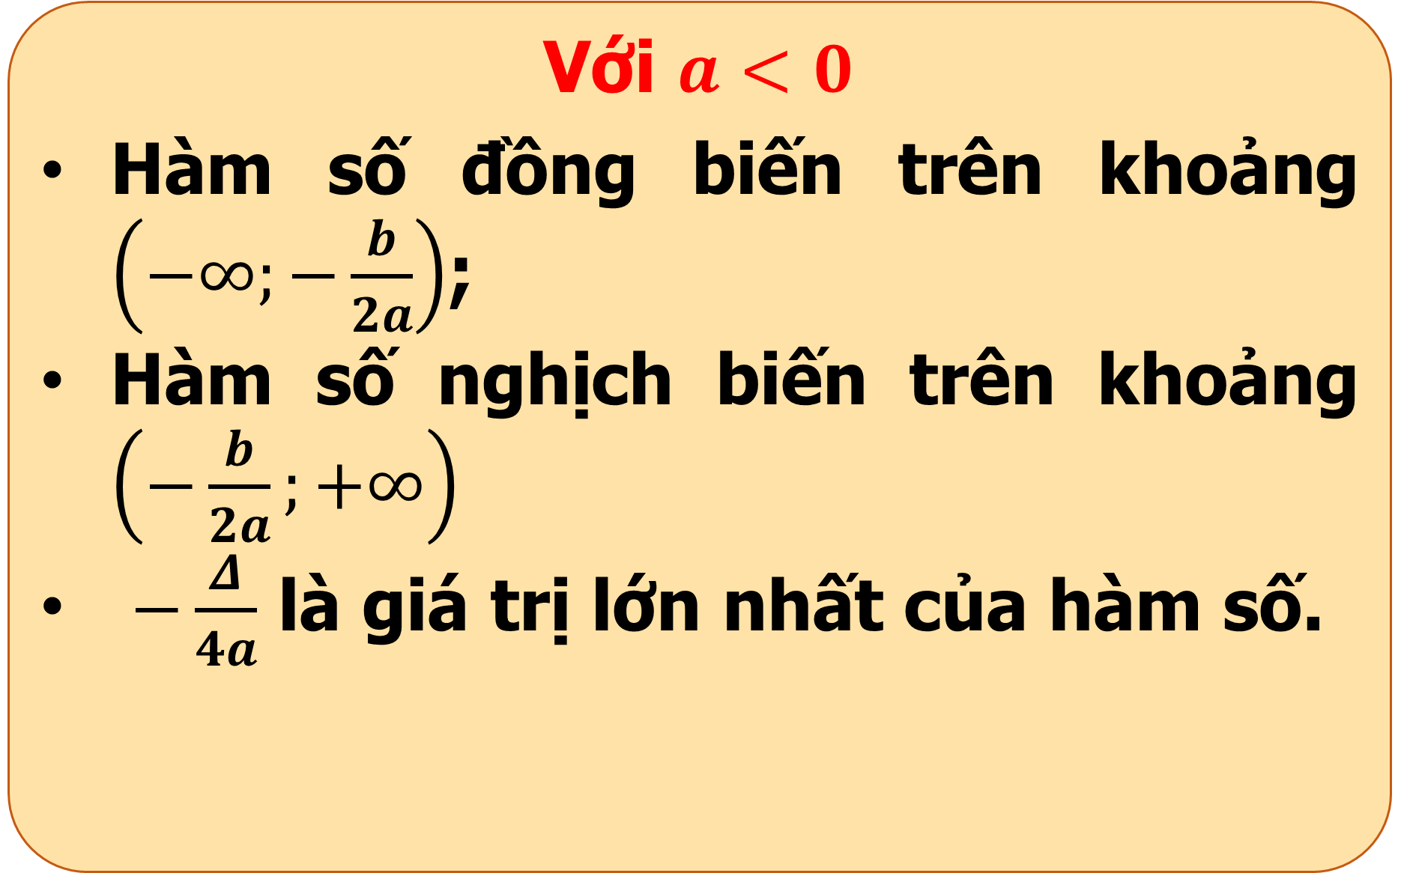
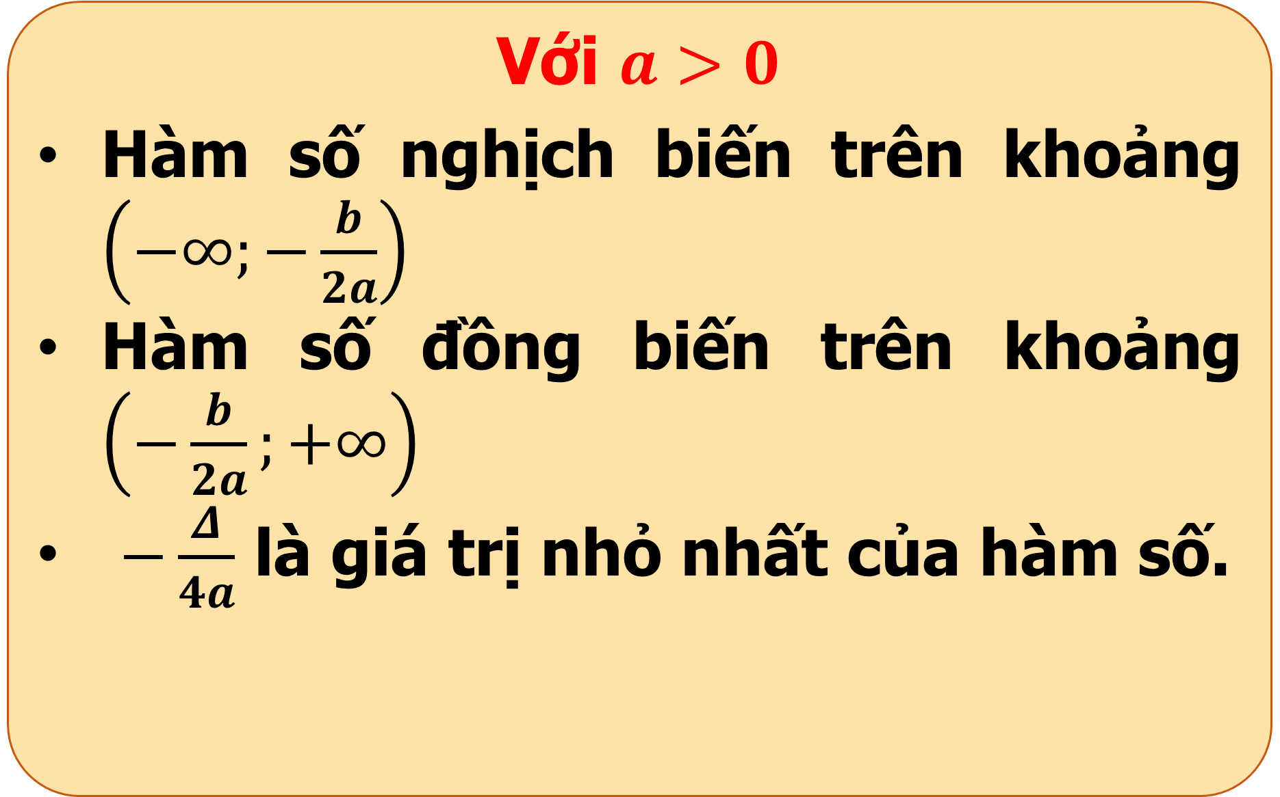
4
ĐỒ THỊ CỦA HÀM SỐ BẬC HAI
2
Nhận xét
Từ đồ thị hàm số $y=ax^{2}+bx+c(a≠0)$, ta suy ra tính chất của hàm số
$y=ax^{2}+bx+c(a≠0)$
Với $a>0$
Hàm số nghịch biến trên khoảng $\left(−∞;−\frac{b}{2a}\right)$
Hàm số đồng biến trên khoảng $\left(−\frac{b}{2a};+∞\right)$
$−\frac{Δ}{4a}$ là giá trị nhỏ nhất của hàm số.
Với $a<0$
Hàm số đồng biến trên khoảng $\left(−∞;−\frac{b}{2a}\right)$;
Hàm số nghịch biến trên khoảng $\left(−\frac{b}{2a};+∞\right)$
$−\frac{Δ}{4a}$ là giá trị lớn nhất của hàm số.

Slide 17
BÀI TẬP LUYỆN TẬP

Slide 18
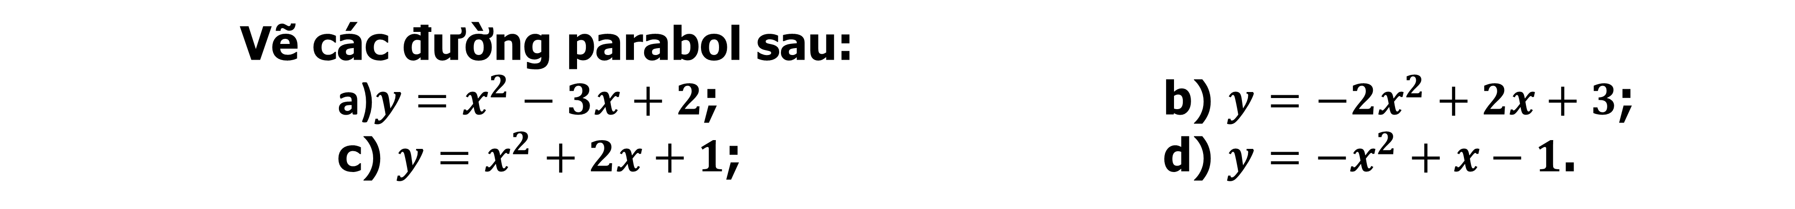
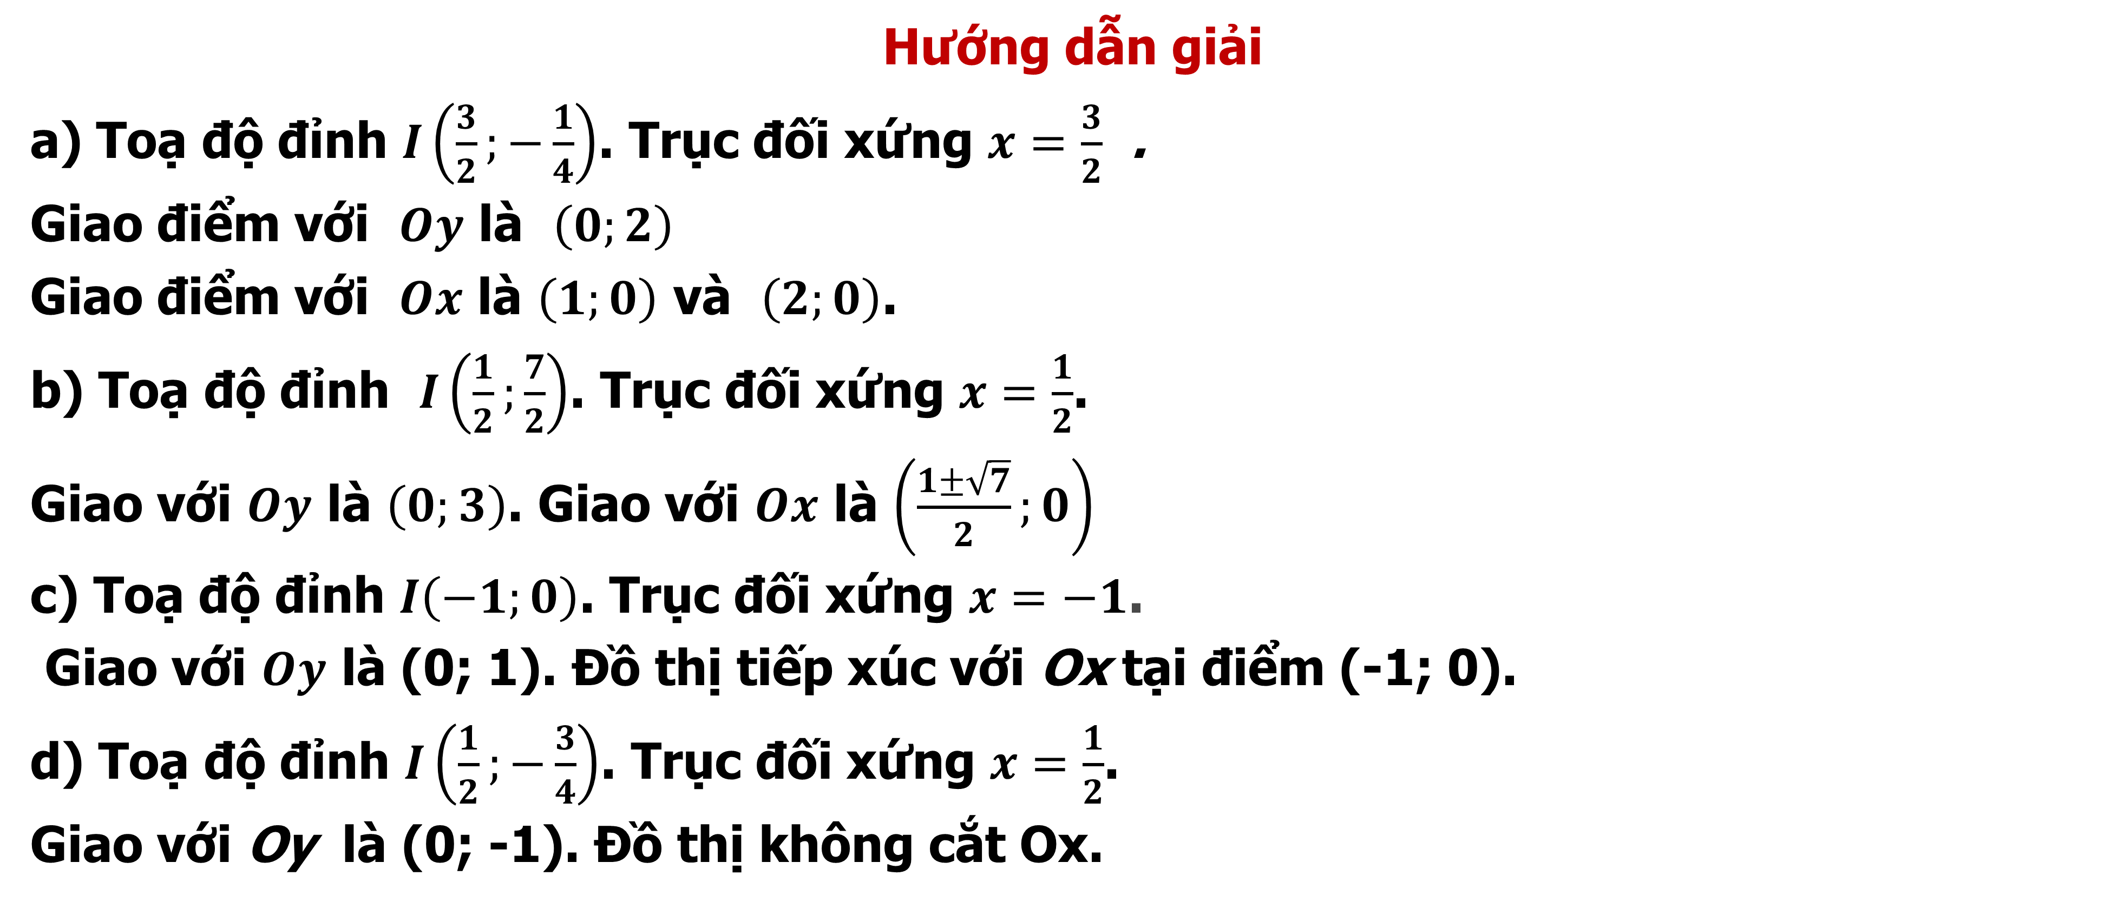
5
BÀI 6.7
Vẽ các đường parabol sau:
a)$y=x^{2}−3x+2$; b) $y=−2x^{2}+2x+3$; c) $y=x^{2}+2x+1$; d) $y=−x^{2}+x−1$.
Hướng dẫn giải
Toạ độ đỉnh $I\left(\frac{3}{2};−\frac{1}{4}\right)$. Trục đối xứng $x=\frac{3}{2}$ .
Giao điểm với $Oy$ là $\left(0;2\right)$
Giao điểm với $Ox$ là $\left(1;0\right)$ và $\left(2;0\right)$.
b) Toạ độ đỉnh $I\left(\frac{1}{2};\frac{7}{2}\right)$. Trục đối xứng $x=\frac{1}{2}$.
Giao với $Oy$ là $\left(0;3\right)$. Giao với $Ox$ là $\left(\frac{1±\sqrt{7}}{2};0\right)$
c) Toạ độ đỉnh $I\left(−1;0\right)$. Trục đối xứng $x=−1$.
Giao với $Oy$ là (0; 1). Đồ thị tiếp xúc với Ox tại điểm (-1; 0).
d) Toạ độ đỉnh $I\left(\frac{1}{2};−\frac{3}{4}\right)$. Trục đối xứng $x=\frac{1}{2}$.
Giao với Oy là (0; -1). Đồ thị không cắt Ox.

Slide 19
5
Từ các parabol đã vẽ ở Bài tập 6.7, hãy cho biết khoảng đồng biến và khoảng nghịch biến của mỗi hàm số bậc hai tương ứng.
BÀI 6.8

Slide 20
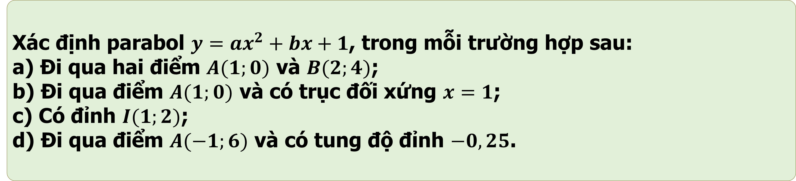
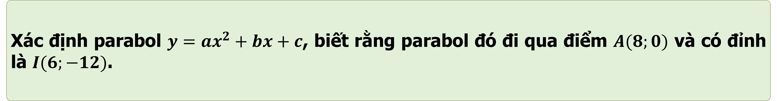
5
Xác định parabol $y=ax^{2}+bx+1$, trong mỗi trường hợp sau:
a) Đi qua hai điểm $A(1;0)$ và $B(2;4)$;
b) Đi qua điểm $A(1;0)$ và có trục đối xứng $x=1$;
c) Có đỉnh $I(1;2)$;
d) Đi qua điểm $A(−1;6)$ và có tung độ đỉnh $−0,25$.
BÀI 6.9
Xác định parabol $y=ax^{2}+bx+c$, biết rằng parabol đó đi qua điểm $A(8;0)$ và có đỉnh là $I(6;−12)$.
BÀI 6.10

Slide 21
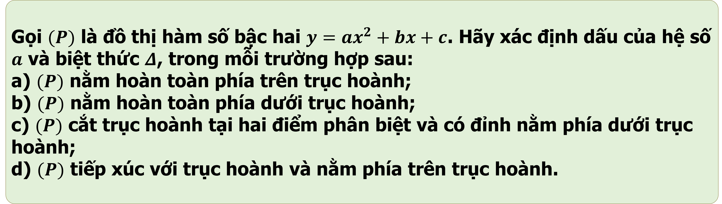
Gọi $(P)$ là đồ thị hàm số bậc hai $y=ax^{2}+bx+c$. Hãy xác định dấu của hệ số $a$ và biệt thức $Δ$, trong mỗi trường hợp sau:
a) $(P)$ nằm hoàn toàn phía trên trục hoành;
b) $(P)$ nằm hoàn toàn phía dưới trục hoành;
c) $(P)$ cắt trục hoành tại hai điểm phân biệt và có đỉnh nằm phía dưới trục hoành;
d) $(P)$ tiếp xúc với trục hoành và nằm phía trên trục hoành.
BÀI 6.11

Slide 22
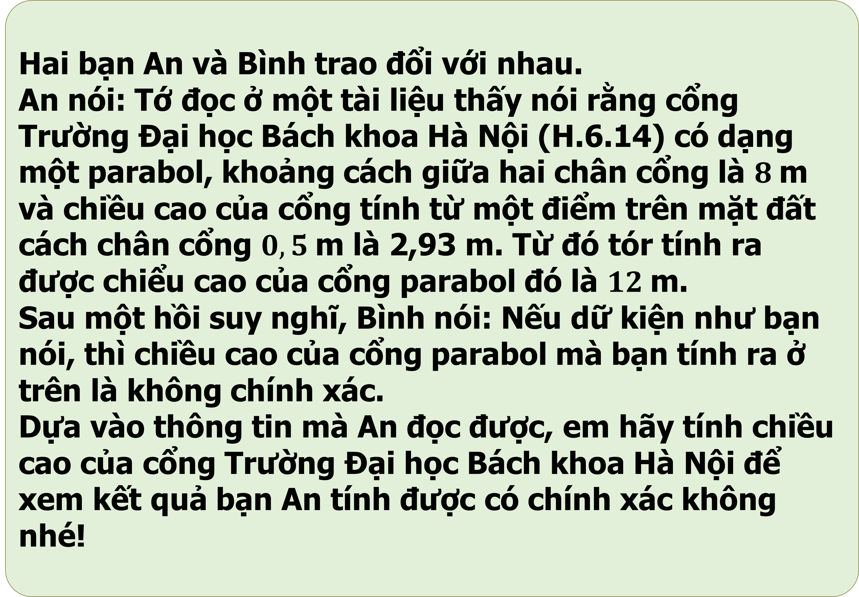
Hai bạn An và Bình trao đổi với nhau.
An nói: Tớ đọc ở một tài liệu thấy nói rằng cổng Trường Đại học Bách khoa Hà Nội (H.6.14) có dạng một parabol, khoảng cách giữa hai chân cổng là $8 \text{m}$ và chiều cao của cổng tính từ một điểm trên mặt đất cách chân cổng $0,5 \text{m}$ là 2,93 m. Từ đó tór tính ra được chiểu cao của cổng parabol đó là $12 \text{m}$.
Sau một hồi suy nghĩ, Bình nói: Nếu dữ kiện như bạn nói, thì chiều cao của cổng parabol mà bạn tính ra ở trên là không chính xác.
Dựa vào thông tin mà An đọc được, em hãy tính chiều cao của cổng Trường Đại học Bách khoa Hà Nội để xem kết quả bạn An tính được có chính xác không nhé!
BÀI 6.12

Slide 23
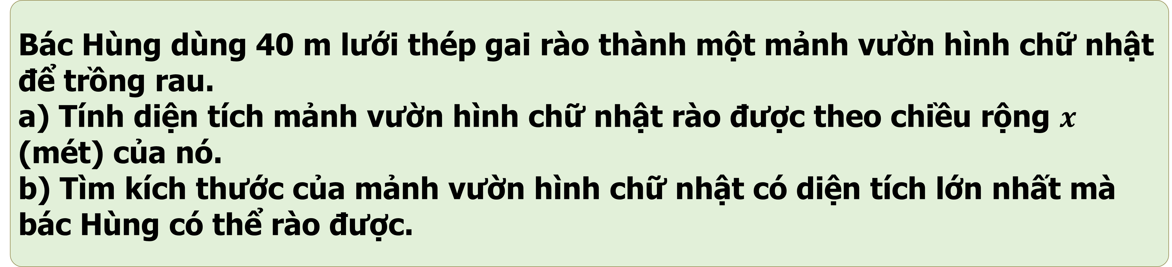
Bác Hùng dùng 40 m lưới thép gai rào thành một mảnh vườn hình chữ nhật để trồng rau.
a) Tính diện tích mảnh vườn hình chữ nhật rào được theo chiều rộng $x$ (mét) của nó.
b) Tìm kích thước của mảnh vườn hình chữ nhật có diện tích lớn nhất mà bác Hùng có thể rào được.
BÀI 6.13

Slide 24
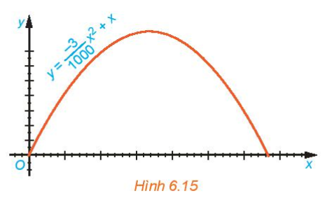
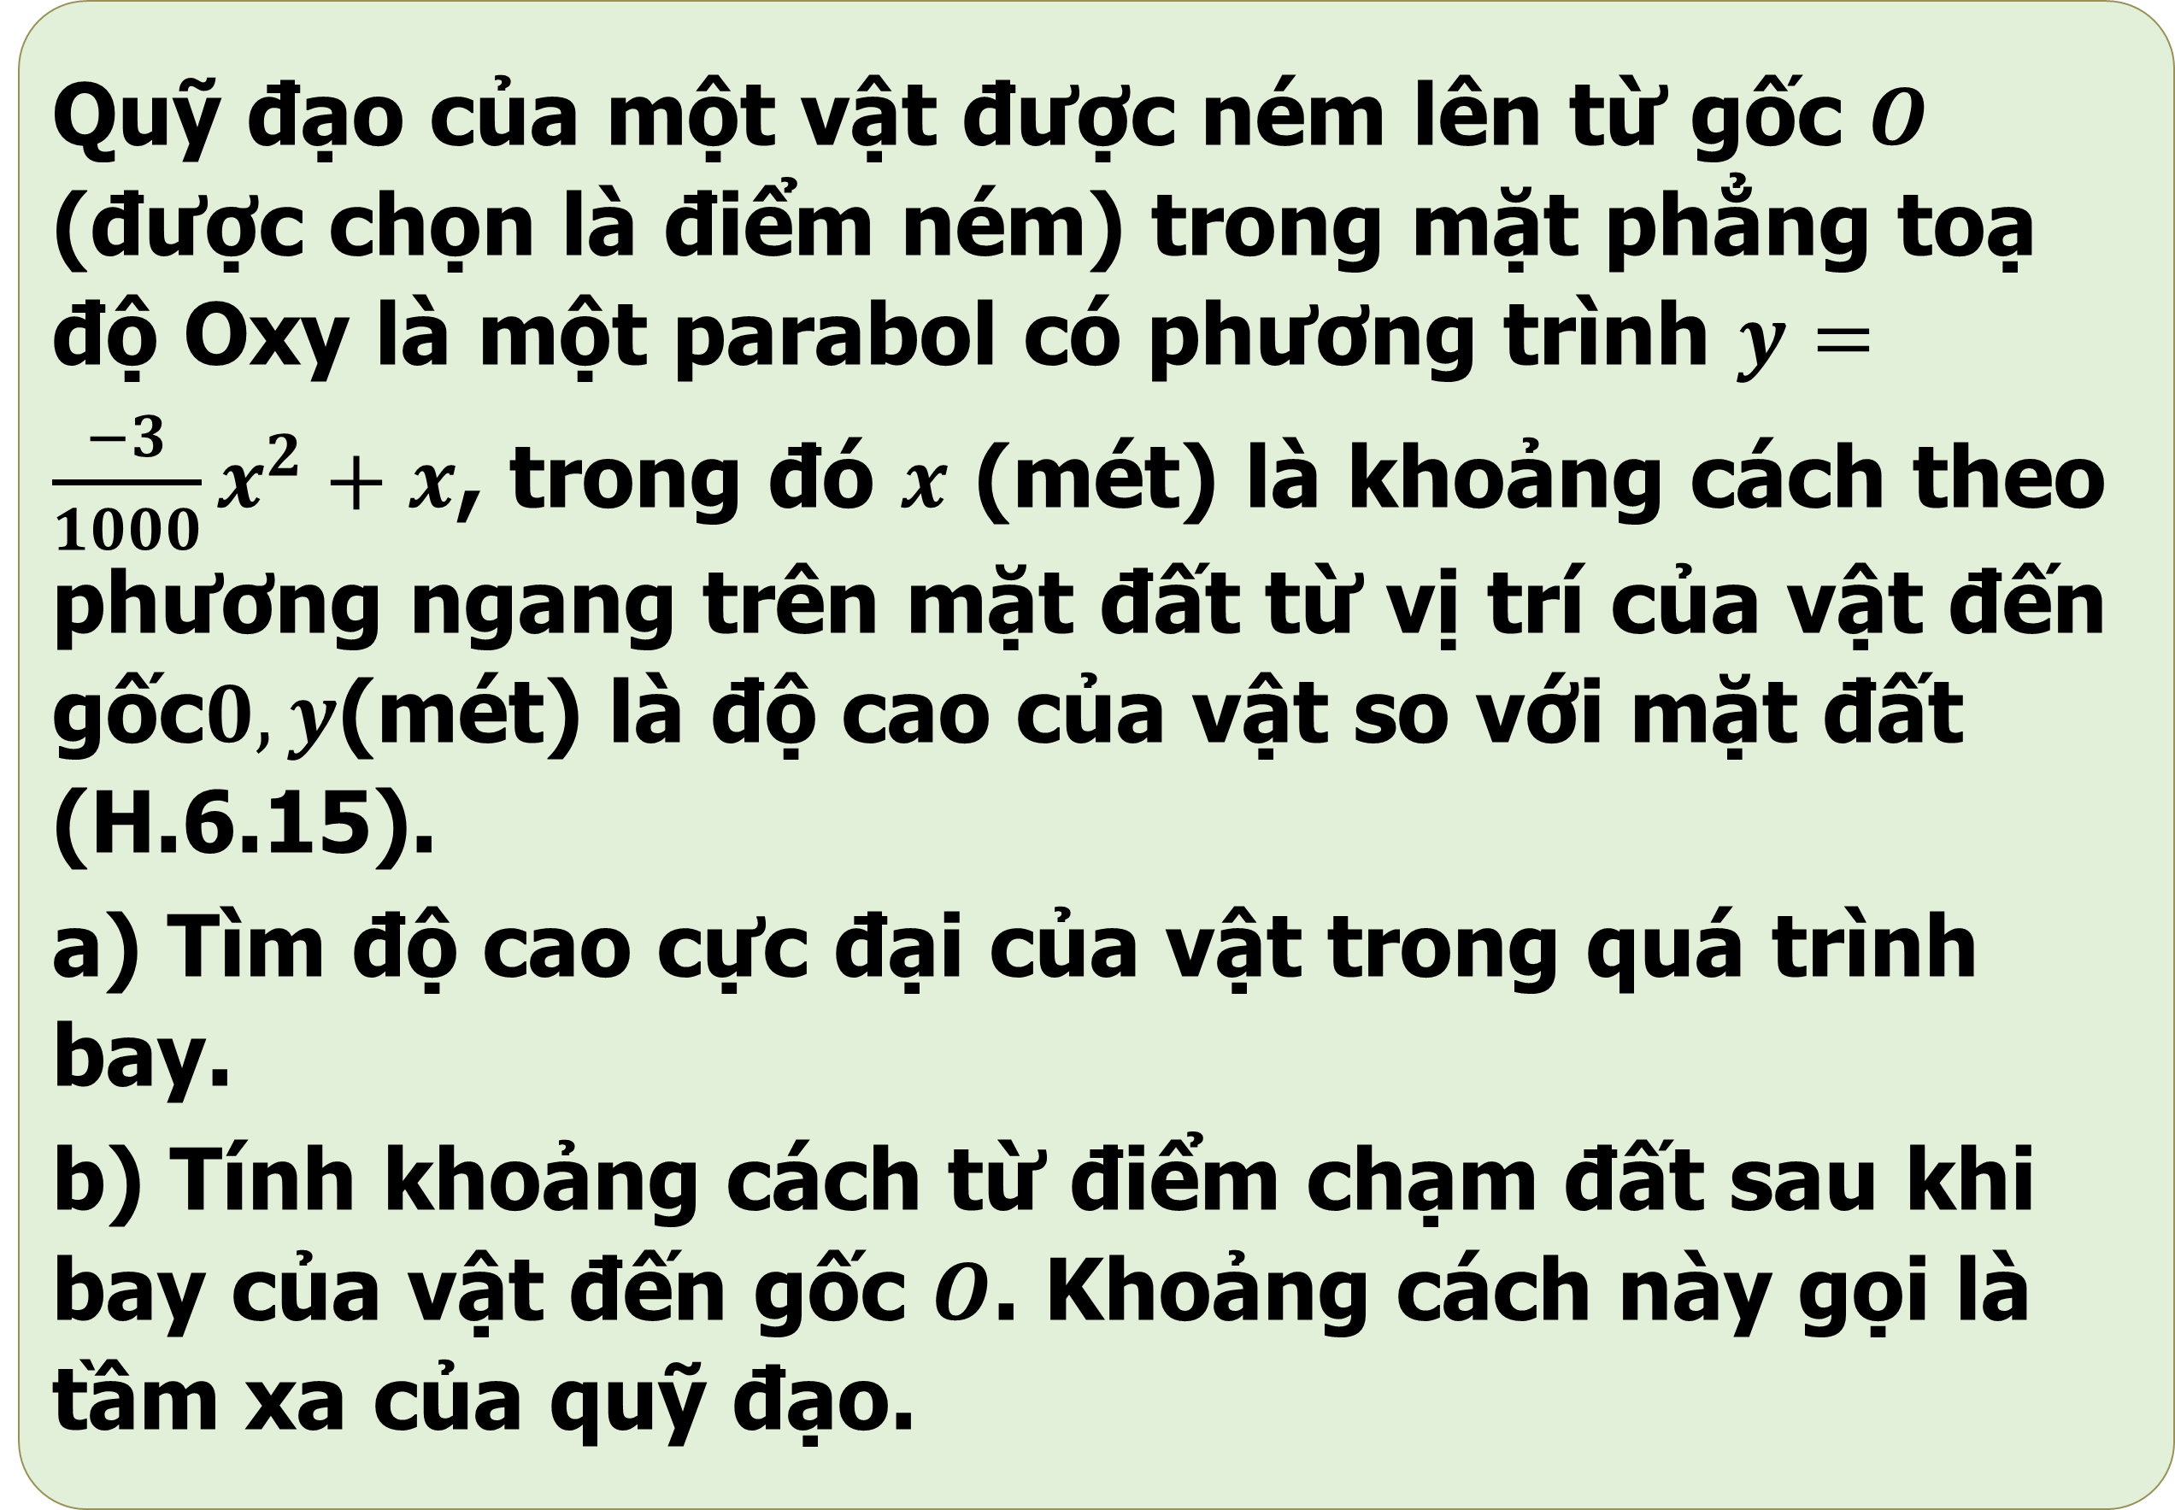
BÀI 6.14
Quỹ đạo của một vật được ném lên từ gốc $O$ (được chọn là điểm ném) trong mặt phẳng toạ độ Oxy là một parabol có phương trình $y=\frac{−3}{1000}x^{2}+x$, trong đó $x$ (mét) là khoảng cách theo phương ngang trên mặt đất từ vị trí của vật đến gốc$0,y$(mét) là độ cao của vật so với mặt đất (H.6.15).
a) Tìm độ cao cực đại của vật trong quá trình bay.
b) Tính khoảng cách từ điểm chạm đất sau khi bay của vật đến gốc $O$. Khoảng cách này gọi là tầm xa của quỹ đạo.

Slide 25
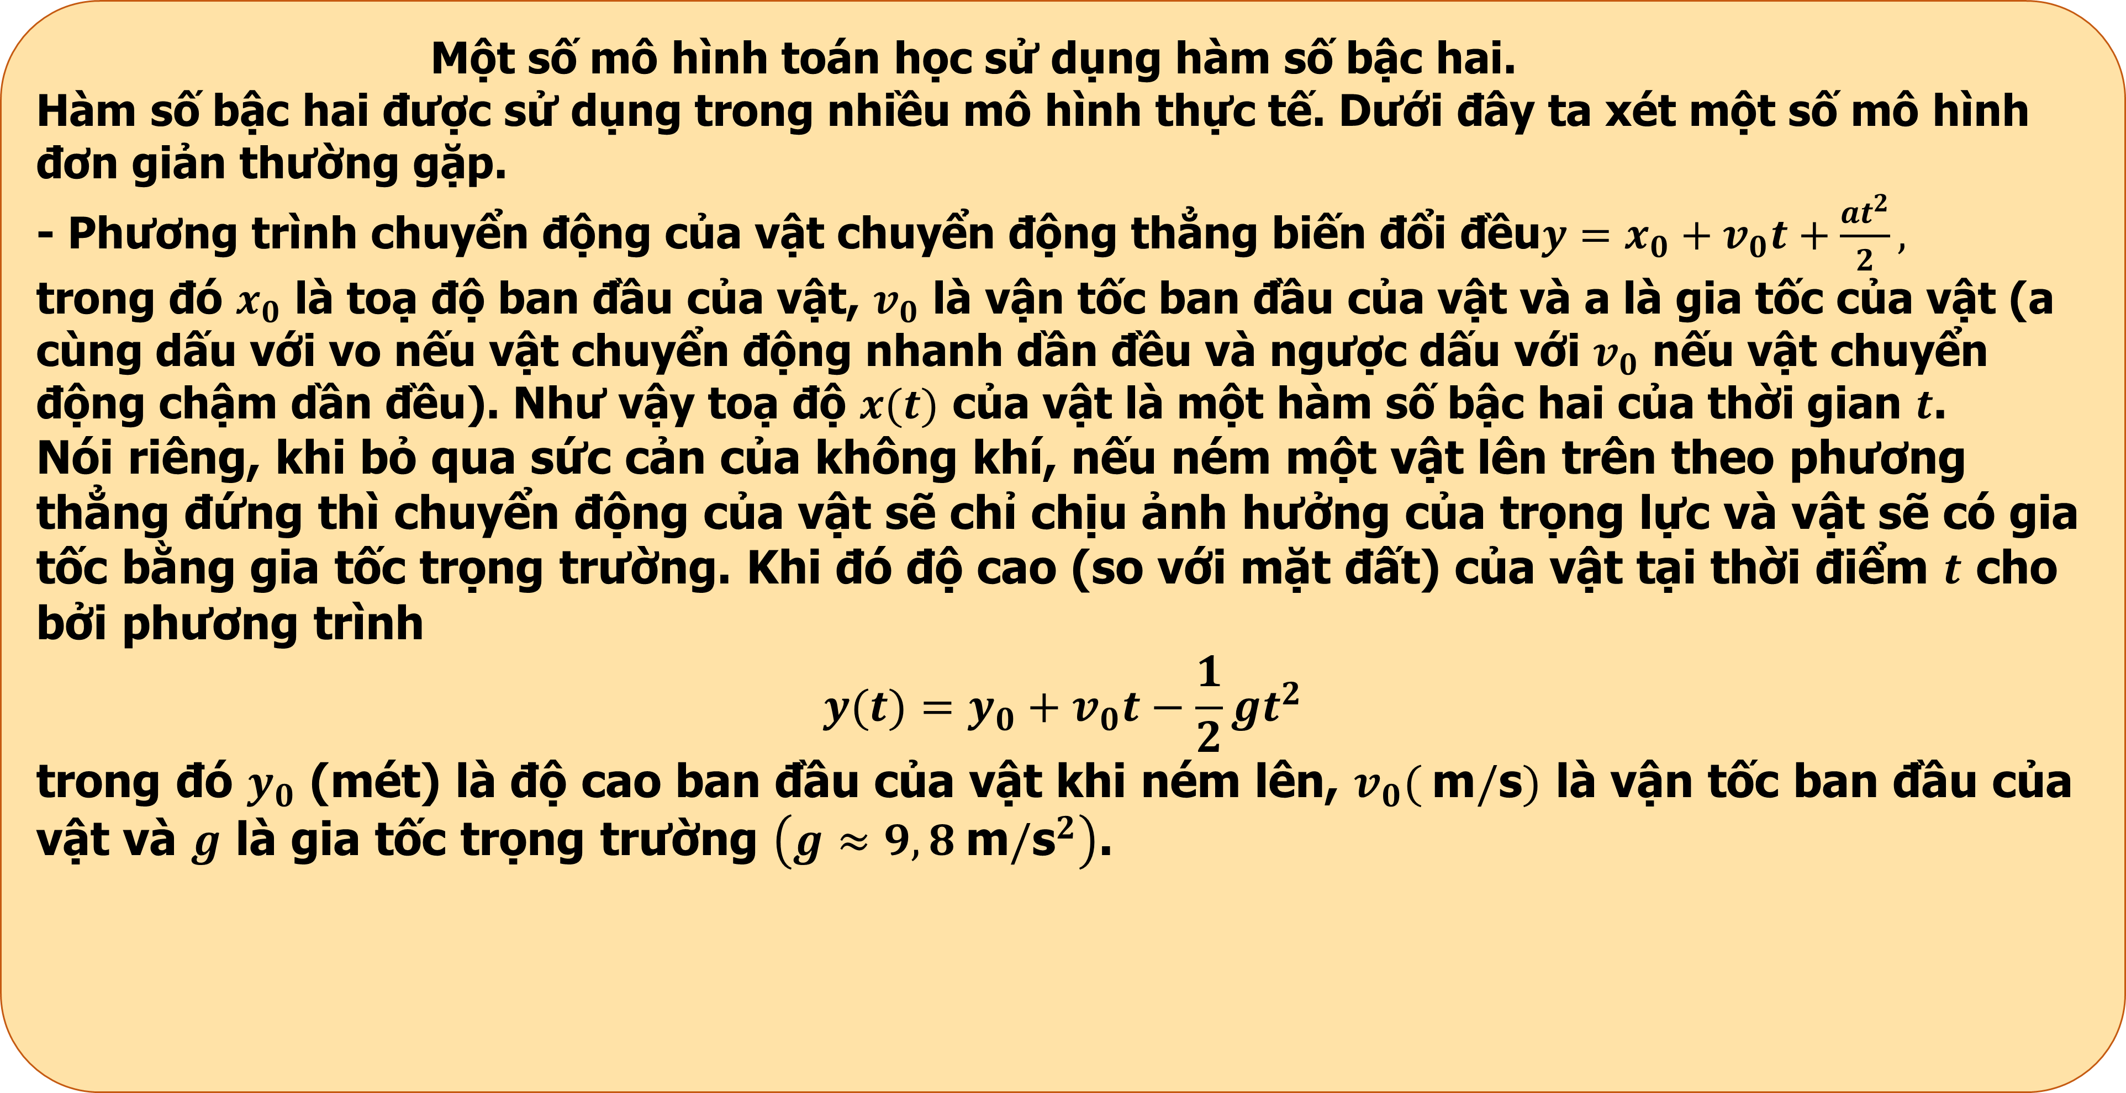
Em có biết
Một số mô hình toán học sử dụng hàm số bậc hai.
Hàm số bậc hai được sử dụng trong nhiều mô hình thực tế. Dưới đây ta xét một số mô hình đơn giản thường gặp.
- Phương trình chuyển động của vật chuyển động thẳng biến đổi đều$y=x_{0}+v_{0}t+\frac{at^{2}}{2},$
trong đó $x_{0}$ là toạ độ ban đầu của vật, $v_{0}$ là vận tốc ban đầu của vật và a là gia tốc của vật (a cùng dấu với vo nếu vật chuyển động nhanh dần đều và ngược dấu với $v_{0}$ nếu vật chuyển động chậm dần đều). Như vậy toạ độ $x(t)$ của vật là một hàm số bậc hai của thời gian $t$.
Nói riêng, khi bỏ qua sức cản của không khí, nếu ném một vật lên trên theo phương thẳng đứng thì chuyển động của vật sẽ chỉ chịu ảnh hưởng của trọng lực và vật sẽ có gia tốc bằng gia tốc trọng trường. Khi đó độ cao (so với mặt đất) của vật tại thời điểm $t$ cho bởi phương trình
$$y(t)=y_{0}+v_{0}t−\frac{1}{2}gt^{2}$$
trong đó $y_{0}$ (mét) là độ cao ban đầu của vật khi ném lên, $v_{0}( \text{m}/\text{s})$ là vận tốc ban đầu của vật và $g$ là gia tốc trọng trường $\left(g≈9,8 \text{m}/{\text{s}}^{2}\right)$.

Slide 26

Em có biết
Đặc biệt, khi bỏ qua sức cản không khí, nếu một vật rơi tự do từ độ cao $y_{0}$ (mét) so với mặt đất thì độ cao $y$ (mét) của nó tại thời điểm $t$ (giây) cho bởi công thức
- Phương trình chuyển đông của vật ném xiên $y(t)=\frac{1}{2}gt^{2}$.
Một vật được ném từ độ cao $h$ (mét) so với mặt đất, với vận tốc ban đầu $v_{0}( \text{m}/\text{s})$ hợp với phương ngang một góc $α$. Khi đó quỹ đạo chuyển động của vật tuân theo phương trình
$$y=\frac{−g}{2v_{0}^{2}\cos^{2}α}x^{2}+xtanα+h$$
ở đó $x$ (mét) là khoảng cách vật bay được theo phương ngang tính từ mặt đất tại điểm ném, $y$ (mét) là độ cao so với mặt đất của vật trong quá trình bay, $g$ là gia tốc trọng trường. Như vậy quỹ đạo chuyển động của một vật ném xiên là một parabol.

Slide 27

Em có biết
Tương tự, đường đi của quả bóng khi được cầu thủ đá lên không trung, quỹ đạo của viên đạn pháo khi bắn ra khỏi nòng pháo, tia lửa hàn, hạt nước bắn lên từ đài phun nước, .. đều có dạng đường parabol (H.6.16).

Slide 28

Em có biết
- Doanh thu bán hàng
Trong kinh tế, doanh thu bán hàng là số tiền nhận được khi bán một mặt hàng. Doanh thu $R$ bằng đơn giá $x$ của mặt hàng (tức là giá bán của một sản phẩm) nhân với số lượng $n$ sản phẩm đã bán được, tức là $R=x⋅n$.
Định luật nhu cầu khẳng định rằng giữa $x$ và n có mối liên hệ với nhau: Khi cái này tăng thì cái kia sẽ giảm. Phương trình liên hệ giữa $x$ và $n$ gọi là phương trình nhu cầu. Nếu phương trình nhu cầu là liên hệ bậc nhất, tức là $n=a−bx(a,b$ là những hằng số dương) thì doanh thu bán hàng sẽ là hàm số bậc hai của đơn giá
$$R(x)=xn=x(a−bx)=ax−bx^{2}.$$
Khi đó người ta thường quan tâm đến việc tìm giá bán $x$ để doanh thu đạt cực đại, hoặc tìm giá bán $x$ để doanh thu vưọt một mức nào đó.

Slide 29


BÀI TẬP BỔ SUNG
CÂU 1
Cho hàm số bậc hai $y=ax^{2}+bx+c\left(a≠0\right)$ . Chọn mệnh đề sai.
A
$$\text{N}\text{ế}\text{u} \text{a}\text{>0 }\text{đồ }\text{th}\text{ị }\text{h}\text{à}\text{m} \text{s}\text{ố }\text{c}\text{ó }\text{b}\text{ề }\text{l}\text{õ}\text{m} \text{h}\text{ướ}\text{ng} \text{l}\text{ê}\text{n} \text{tr}\text{ê}\text{n}\text{.}$$
B
Nếu a<0 đồ thị hàm số có bề lõm hướng xuống dưới.
C
Đồ thị hàm số có đỉnh $I\left(−\frac{b}{2a};−\frac{Δ}{4a}\right)$.
D
$\text{Đồ }\text{th}\text{ị }\text{h}\text{à}\text{m} \text{s}\text{ố }\text{lu}\text{ô}\text{n} \text{nh}\text{ậ}\text{n} \text{tr}\text{ụ}\text{c} \text{Oy} \text{l}\text{à}\text{m} \text{tr}\text{ụ}\text{c}\text{ đố}\text{i} \text{x}\text{ứ}\text{ng}$.
D
Bài giải
Chọn D

Slide 30

BÀI TẬP BỔ SUNG
CÂU 2
Cho hàm số bậc hai có đồ thị như hình bên.
Chọn mệnh đề sai.
A
$$\text{Đồ }\text{th}\text{ị }\text{h}\text{à}\text{m} \text{s}\text{ố }\text{c}\text{ó }\text{ho}\text{à}\text{nh}\text{ độ đỉ}\text{nh} \text{b}\text{ằ}\text{ng} 1\text{.}$$
$\text{Đồ }\text{th}\text{ị }\text{h}\text{à}\text{m} \text{s}\text{ố }\text{c}\text{ắ}\text{t} \text{tr}\text{ụ}\text{c} Oy \text{t}\text{ạ}\text{i}\text{ đ}\text{i}\text{ể}\text{m} \text{c}\text{ó }\text{t}\text{ọ}\text{a}\text{ độ }\left(2;0\right)$.
B
B
C
Đồ thị hàm số không cắt trục $Ox$.
D
$\text{Đồ }\text{th}\text{ị }\text{h}\text{à}\text{m} \text{s}\text{ố đ}\text{i} \text{qua}\text{ đ}\text{i}\text{ể}\text{m} \text{c}\text{ó }\text{t}\text{ọ}\text{a}\text{ độ }\left(3;4\right)$.
Bài giải
Chọn B

Slide 31




BÀI TẬP BỔ SUNG
CÂU 3
Tìm $a$ để đồ thị hàm số $y=ax^{2}+2x+1\left(a≠0\right)$ đi qua điểm có tọa độ $\left(−2;−1\right)$.
A
$a=−\frac{1}{2}$.
B
$a=\frac{1}{2}$.
$a=−1$.
$a=1$.
B
C
D
Bài giải
Chọn B

Slide 32





BÀI TẬP BỔ SUNG
CÂU 4
Cho parabol $y=f\left(x\right)$ có đồ thị như hình vẽ. Tìm các giá trị $m$ để phương trình $f\left(x\right)=m$ có hai nghiệm phân biệt
A
$$m=−2.$$
B
$m>−2.$
B
C
$m<−2$.
D
$m>0$.
Bài giải
Chọn B

Slide 33






BÀI TẬP BỔ SUNG
CÂU 5
Giao điểm của parabol (P): $y=x^{2}−3x+2$
với đường thẳng $y=x−1$ là:
A
$$\left(1;0\right)\text{;} \left(3;2\right).$$
$\left(1;0\right)$; $\left(2;1\right).$
A
B
C
$\left(1;3\right)$; $\left(3;1\right)$.
D
$\left(2;1\right)\text{;} \left(1;2\right)$.
Bài giải
Xét phương trình hoành độ giao điểm $x^{2}−3x+2$ $=x−1$
$⇔x^{2}−4x+3=0$
$⇔\left[\begin{aligned}&x=1 \\ &x=3\end{aligned}\right.$
Với $x=1⇒y=0; x=3⇒y=2$ $⇒$ Giao điểm $\left(1;0\right)\text{;} \left(3;2\right)$.

Slide 34
BÀI TẬP BỔ SUNG
CÂU 6
Cho hàm số bậc hai $y=ax^{2}+bx+c\left(a≠0\right)$.Chọn mệnh đề đúng trong các mệnh đề sau.
A
$$\text{N}\text{ế}\text{u} a<0 \text{h}\text{à}\text{m} \text{s}\text{ố đạ}\text{t} \text{gi}\text{á }\text{tr}\text{ị }\text{l}\text{ớ}\text{n} \text{nh}\text{ấ}\text{t} \text{b}\text{ằ}\text{ng} \frac{Δ}{4a} \text{t}\text{ạ}\text{i} x=−\frac{b}{2a}\text{.}$$
B
Nếu $a<0$ hàm số đạt giá trị nhỏ nhất bằng $\frac{Δ}{4a}$ tại $x=−\frac{b}{2a}$.
C
Nếu $a>0$ hàm số đạt giá trị nhỏ nhất bằng $−\frac{Δ}{4a}$ tại $x=−\frac{b}{2a}$.
C
D
$\text{N}\text{ế}\text{u} a>0 \text{h}\text{à}\text{m} \text{s}\text{ố đạ}\text{t} \text{gi}\text{á }\text{tr}\text{ị }\text{l}\text{ớ}\text{n} \text{nh}\text{ấ}\text{t} \text{b}\text{ằ}\text{ng} −\frac{Δ}{4a} \text{t}\text{ạ}\text{i} x=−\frac{b}{2a}$.
Bài giải
Chọn C

Slide 35







BÀI TẬP BỔ SUNG
CÂU 7
Xác định parabol $\left(P\right):y=ax^{2}+bx+2$ biết parabol đó đi qua hai điểm $M\left(1;5\right)$ và $N\left(−2;8\right)$.
A
$$y=2x^{2}+x+2.$$
$$y=3x^{2}+2x+2.$$
A
B
C
$y=2x^{2}+x$.
D
$y=−x^{2}+6x+2$.
Bài giải
Xét hệ trình $\left\{\begin{aligned}a+b+2=5 \\ 4a−2b+2=8\end{aligned}\right.$ $⇔\left\{\begin{aligned}a+b=3 \\ 4a−2b=6\end{aligned}\right.$
$$⇔\left\{\begin{aligned}a=2 \\ b=1\end{aligned}\right.$$
Vậy (P) đã cho có dạng $y=2x^{2}+x+2$

Slide 36
BÀI TẬP BỔ SUNG
CÂU 8
Chọn khẳng định đúng. Hàm số $y=2x^{2}+4x−1$
A
$$\text{Đồ}\text{ng} \text{bi}\text{ế}\text{n} \text{tr}\text{ê}\text{n} \text{kho}\text{ả}\text{ng} \left(−∞;−3\right) \text{v}\text{à }\text{ngh}\text{ị}\text{ch} \text{bi}\text{ế}\text{n} \text{tr}\text{ê}\text{n} \text{kho}\text{ả}\text{ng} \left(−3;+∞\right)\text{.}$$
B
Nghịch biến trên khoảng $\left(−∞;−3\right)$ và đồng biến trên khoảng $\left(−3;+∞\right)$.
C
Đồng biến trên khoảng $\left(−∞;−1\right)$ và nghịch biến trên khoảng $\left(−1;+∞\right)$.
D
$\text{Ngh}\text{ị}\text{ch} \text{bi}\text{ế}\text{n} \text{tr}\text{ê}\text{n} \text{kho}\text{ả}\text{ng} \left(−∞;−1\right) \text{v}\text{à đồ}\text{ng} \text{bi}\text{ế}\text{n} \text{tr}\text{ê}\text{n} \text{kho}\text{ả}\text{ng} \left(−1;+∞\right)$.
D
Bài giải
Vì (P) có đỉnh $I\left(−1;3\right);$hệ số $a=2$ > 0 và có bề lõm quay lên trên. Nên chọn D

Slide 37





BÀI TẬP BỔ SUNG
CÂU 9
Cho hàm số $y=\left(m+1\right)x^{2}−2\left(m+2\right)x+m−3$ để đồ thị hàm số là một parabol nhận đường thẳng $x=3$ là trục đối xứng thì giá trị của $m$ là
A
$m=−\frac{1}{2}$.
B
$m≠−1$.
C
$m=−\frac{5}{4}$.
D
$m=1$.
A
Bài giải
Để đồ thị hàm số $y=\left(m+1\right)x^{2}−2\left(m+2\right)x+m−3$ là một parabol nhận đường thẳng $x=3$ là trục đối xứng thì
$−\frac{b}{2a}=3⇔\frac{2\left(m+2\right)}{2\left(m+1\right)}=3$
$⇔2m=−1$
$⇔m=−\frac{1}{2}$

Slide 38





Cho đồ thị hàm số bậc hai có dạng như hình vẽ bên. Chọn mệnh đề đúng trong các mệnh đề
CÂU 10
$$\text{H}\text{à}\text{m} \text{s}\text{ố đồ}\text{ng} \text{bi}\text{ế}\text{n} \text{tr}\text{ê}\text{n} \text{kho}\text{ả}\text{ng} \left(−∞;−\frac{1}{2}\right) \text{v}\text{à }$$
$$\text{ngh}\text{ị}\text{ch} \text{bi}\text{ế}\text{n} \text{tr}\text{ê}\text{n} \text{kho}\text{ả}\text{ng} \left(−\frac{1}{2};+∞\right)\text{.}$$
A
A
Hàm số nghịch biến trên khoảng $\left(−∞;−\frac{1}{2}\right)$ và
đồng biến trên khoảng $\left(−\frac{1}{2};+∞\right)$.
B
Hàm số đồng biến trên khoảng $\left(−∞;\frac{9}{2}\right)$ và
nghịch biến trên khoảng $\left(\frac{9}{2};+∞\right)$.
C
Bài giải
Hàm số nghịch biến trên khoảng $\left(−∞;\frac{9}{2}\right)$ và
đồng biến trên khoảng $\left(\frac{9}{2};+∞\right)$.
D
Chọn A

Slide 39









BÀI TẬP VẬN DỤNG
CÂU 1
Vẽ đồ thị các hàm số và cho biết khoảng đồng biến và khoảng nghịch biến của mỗi hàm số bậc hai tương ứng.
a. $y=x^{2}−4x+3$ b. $y=x^{2}−2x$.
c. $y=−x^{2}+2x−2$ d. $y=−\frac{1}{2}x^{2}+2x−2$.
Bài giải
a. $y=x^{2}−4x+3.$
c. $y=−x^{2}+2x−2.$
d. $y=−\frac{1}{2}x^{2}+2x−2$.
b. $y=x^{2}−2x$.

Slide 40


BÀI TẬP VẬN DỤNG
CÂU 2
Xác định parabol (P) biết:
a. (P): $y=ax^{2}+bx+2$ đi qua điểm A(1; 0) và có trục đối xứng $x=\frac{3}{2}$.
b. (P): $y=x^{2}+bx+c$ đi qua điểm A(1; 0) và đỉnh I có tung độ bằng –1.
Bài giải
a) Có (P): $y=ax^{2}+bx+2$ đi qua điểm A(1; 0) và có trục đối xứng $x=\frac{3}{2}$.
Nên ta có hệ phương trình $\left\{\begin{aligned}&a+b+2=0 \\ &−\frac{b}{2a}=\frac{3}{2}\end{aligned}\right.⇔\left\{\begin{aligned}&a+b=−2 \\ &3a+b=0\end{aligned}\right.$
$⇔\left\{\begin{aligned}&a=1 \\ &b=−3\end{aligned}\right.$
$⇒\left(P\right):y=x^{2}−3x+2$.

Slide 41

BÀI TẬP VẬN DỤNG
CÂU 2
Xác định parabol (P) biết:
a. (P): $y=ax^{2}+bx+2$ đi qua điểm A(1; 0) và có trục đối xứng $x=\frac{3}{2}$.
b. (P): $y=x^{2}+bx+c$ đi qua điểm A(1; 0) và đỉnh I có tung độ bằng –1.
Bài giải
b) (P): $y=x^{2}+bx+c$ đi qua điểm A(1; 0) và đỉnh I có tung độ bằng –1.
Ta có hệ: $\left\{\begin{aligned}&1+b+c=0 \\ &−\frac{Δ}{4}=−1\end{aligned}\right.⇔\left\{\begin{aligned}&b+c=−1 \\ &b^{2}−4c=4\end{aligned}\right.$
$⇔\left\{\begin{aligned}&b=−1−c \\ &{\left(1+c\right)}^{2}−4c=4\end{aligned}\right.⇔\left[\begin{aligned}&\left\{\begin{aligned}&b=0 \\ &c=−1\end{aligned}\right. \\ &\left\{\begin{aligned}&b=−4 \\ &c=3\end{aligned}\right.\end{aligned}\right.$
Vậy có 2 đường cong Parabol: $\left(P_{1}\right):y=x^{2}−1;\left(P_{2}\right):y=x^{2}−4x+3$

Slide 42


BÀI TẬP VẬN DỤNG
CÂU 3
Lập phương trình Parabol trong các trường hợp sau:
a. Có đỉnh là I(3; 6) và đi qua điểm $M(1;−10)$.
b. Nhận đường thẳng $x=−\frac{4}{3}$ làm trục đối xứng và đi qua hai điểm $A(0;−2);B(−1;−7)$
c. Đi qua ba điểm $A(−2;7);B(−1;−2)$ và $C(3;2)$
Bài giải
a. (P) Có đỉnh là I(3; 6) và đi qua điểm $M(1;−10)$.
Ta có hệ: $\left\{\begin{aligned}&9a+3b+c=6 \\ &a+b+c=−10 \\ &−\frac{b}{2a}=3\end{aligned}\right.⇔\left\{\begin{aligned}&9a+3b+c=6 \\ &a+b+c=−10 \\ &b=−6a\end{aligned}\right.$
$⇔\left\{\begin{aligned}&−9a+c=6 \\ &−5a+c=−10 \\ &b=−6a\end{aligned}\right.⇔\left\{\begin{aligned}&a=−4 \\ &b=24 \\ &c=−30\end{aligned}\right.$
$⇒$Parabol $\left(P\right):y=−4x^{2}+24x−30$.

Slide 43

BÀI TẬP VẬN DỤNG
CÂU 3
Lập phương trình Parabol trong các trường hợp sau:
a. Có đỉnh là I(3; 6) và đi qua điểm $M(1;−10)$.
b. Nhận đường thẳng $x=−\frac{4}{3}$ làm trục đối xứng và đi qua hai điểm $A(0;−2);B(−1;−7)$
c. Đi qua ba điểm $A(−2;7);B(−1;−2)$ và $C(3;2)$
Bài giải
b. (P) Nhận đường thẳng $x=−\frac{4}{3}$ làm trục đối xứng và đi qua hai điểm $A(0;−2);B(−1;−7)$
Ta có hệ: $\left\{\begin{aligned}&c=−2 \\ &a−b+c=−7 \\ &−\frac{b}{2a}=−\frac{4}{3}\end{aligned}\right.⇔\left\{\begin{aligned}&8a−3b=0 \\ &a−b=−5 \\ &c=−2\end{aligned}\right.$
$⇔\left\{\begin{aligned}&a=3 \\ &b=8 \\ &c=−2\end{aligned}\right.$.
$⇒$ Parabol $\left(P\right):y=3x^{2}+8x−2$.

Slide 44

BÀI TẬP VẬN DỤNG
CÂU 3
Lập phương trình Parabol trong các trường hợp sau:
a. Có đỉnh là I(3; 6) và đi qua điểm $M(1;−10)$.
b. Nhận đường thẳng $x=−\frac{4}{3}$ làm trục đối xứng và đi qua hai điểm $A(0;−2);B(−1;−7)$
c. Đi qua ba điểm $A(−2;7);B(−1;−2)$ và $C(3;2)$
Bài giải
c. (P) Đi qua ba điểm $A(−2;7);B(−1;−2)$ và $C(3;2)$
Ta có hệ: $\left\{\begin{aligned}&4a−2b+c=7 \\ &a−b+c=−2 \\ &9a+3b+c=2\end{aligned}\right.⇔\left\{\begin{aligned}&a=2 \\ &b=−3 \\ &c=−7\end{aligned}\right.$.
$⇒$Parabol $\left(P\right):y=2x^{2}−3x−7$.

Slide 45


BÀI TẬP VẬN DỤNG
CÂU 4
a. Tìm tọa độ giao điểm của parabol $(P):y=x^{2}+4x+3$ và đường thẳng $d:y=x+7$
b. Tìm tọa độ giao điểm của hai parabol $(P):y=x^{2}−2x+4$ và
$(P^{′}):y=−x^{2}+4x−3$
Bài giải
a) Phương trình hoành độ giao điểm của parabol và đường thẳng: $x^{2}+4x+3=x+7⇔x^{2}+3x−4=0$
$⇔\left[\begin{aligned}&x=1 \\ &x=−4\end{aligned}\right.$
Vậy $\left(P\right)$và $\left(d\right)$ tại hai giao điểm: $A\left(1;8\right);B\left(−4;3\right)$.
b) Phương trình hoành độ giao điểm của 2 parabol:
$x^{2}−2x+4=−x^{2}+4x−3⇔2x^{2}−6x+7=0 ⇔PTVN$.
Vậy 2 đường cong $\left(P\right)$không giao nhau.

Slide 46




BÀI TẬP VẬN DỤNG
CÂU 5
Cổng Arch tại thành phố St.Louis của Mỹ có hình dạng là một parabol (hình vẽ). Biết khoảng cách giữa hai chân cổng bằng $162$m. Trên thành cổng, tại vị trí có độ cao $43$m so với mặt đất (điểm M), người ta thả một sợi dây chạm đất (dây căng thẳng theo phương vuông góc với mặt đất). Vị trí chạm đất của đầu sợi dây này cách chân cổng $A$ một đoạn $10$m. Giả sử các số liệu trên là chính xác. Hãy tính độ cao của cổng Arch (tính từ mặt đất đến điểm cao nhất của cổng).
a. Gắn vào hệ tọa độ, tìm phương trình Parabol qua 3 điểm A, B, M.
b. Từ kết quả câu a tính độ cao của cổng.
Bài giải
a. Chọn hệ trục tọa độ Oxy sao cho O trùng với A, tia Ox cùng hướng với tia OB và tia Oy hướng lên (như hình bên).
+ Hàm số bậc hai có dạng $y=ax^{2}+bx+c​​\left(a≠0\right)$.
+ Theo đề ta có hệ phương trình: $\left\{\begin{matrix}c=0 \\ 100a+10b+c=43 \\ 26244a+162b+c=0\end{matrix}\right.⇔\left\{\begin{matrix}c=0 \\ a=−\frac{43}{1520} \\ b=\frac{3483}{760}\end{matrix}\right.$

Slide 47

BÀI TẬP VẬN DỤNG
CÂU 5
Cổng Arch tại thành phố St.Louis của Mỹ có hình dạng là một parabol (hình vẽ). Biết khoảng cách giữa hai chân cổng bằng $162$m. Trên thành cổng, tại vị trí có độ cao $43$m so với mặt đất (điểm M), người ta thả một sợi dây chạm đất (dây căng thẳng theo phương vuông góc với mặt đất). Vị trí chạm đất của đầu sợi dây này cách chân cổng $A$ một đoạn $10$m. Giả sử các số liệu trên là chính xác. Hãy tính độ cao của cổng Arch (tính từ mặt đất đến điểm cao nhất của cổng).
a. Gắn vào hệ tọa độ, tìm phương trình Parabol qua 3 điểm A, B, M.
b. Từ kết quả câu a tính độ cao của cổng.
Bài giải
a. Chọn hệ trục tọa độ Oxy sao cho O trùng với A, tia Ox cùng hướng với tia OB và tia Oy hướng lên (như hình bên).
+ Vậy, hàm số bậc hai là: $y=−\frac{43}{1520}x^{2}+\frac{3483}{760}x​$.
b. Chiều cao h của cổng là tung độ đỉnh của parabol nên
$h=\frac{282123}{1520}≈185,6​m$

Slide 48



BÀI TẬP VẬN DỤNG
CÂU 6
Một viên bi rơi tự do từ độ cao 19,6m xuống mặt đất. Độ cao h(mét) so với mặt đất của viên bi trong khi rơi phụ thuộc vào thời gian t(giây) theo công thức $h=19,6−4,9t^{2};h,t≥0$.
a. Dùng phần mềm Geogebra để mô phỏng chuyển động của viên bi
b. Hỏi sau bao nhiêu giây thì viên bi chạm đất?
Bài giải
a. Mô phỏng quỹ đạo của viên bi:
b. Khi viên bi chạm đất thì $h=0$
$$⇔h=19,6−4,9t^{2}$$
$$⇔t=2(do t≥0)$$
Vậy sau 2 giây viên bi sẽ chạm đất.

